Slide 1
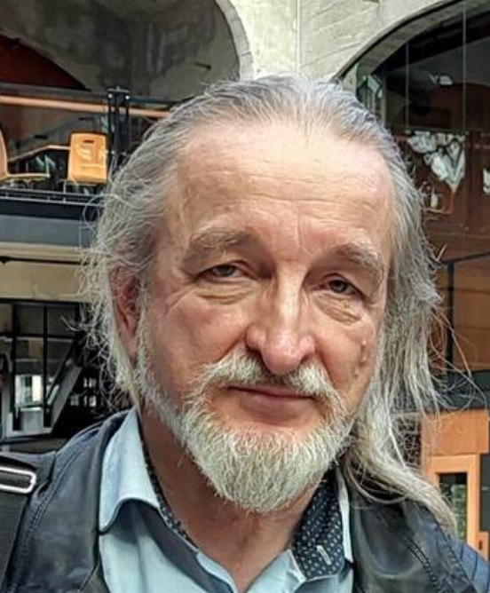
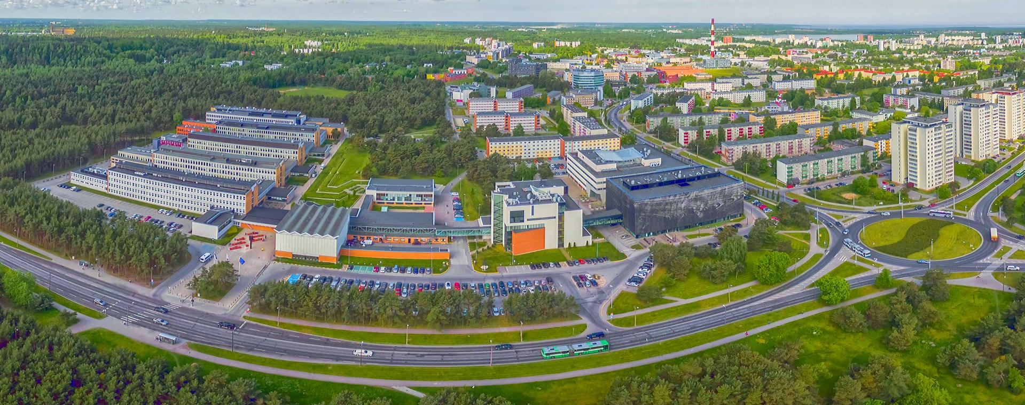

Teede projekteerimine
Ain Kendra, lektor
Inseneriteaduskond, Ehituse ja arhitektuuri instituut, Teedeehituse ja geodeesia uurimisrühm
Tallinna Tehnikaülikool
01.09.2026

Slide 2
Taust
S: 1958 Tartu, alates 1967 Tallinnas, 28.8-kl kool (Hiiu põhikool), 1.KK (GAG) 1976
TPI autoteed 1981 – geomeetriline modelleerimine ja mullamahtude arvutused
PI Eesti Maanteeprojekt, ATMM Autotranspordi Arvutuskeskus (1981-1986)
RPI Eesti Põllumajandusprojekt, Maa-ameti Arenduskeskus (1986-1996)
  Maade hindamine, maamaks
EL Phare projektid, Põllumajandusministeerium, Jäneda ÕNK (1996-2006)
  Maailmapanga ja EL projektid, SAPARD ja MAK
Ramboll Eesti AS (2007-2015)
  Planeeringud, uuringud Maanteeametile, liiklusuuringud, LOA, katendi projekteerimine
Tallinna Tehnikaülikool (2012-…) – III kursuse teede projekteerimine + IV kursuse ristmikud
T-Konsult OÜ (2015-…) – www.t-konsult.ee

Slide 3
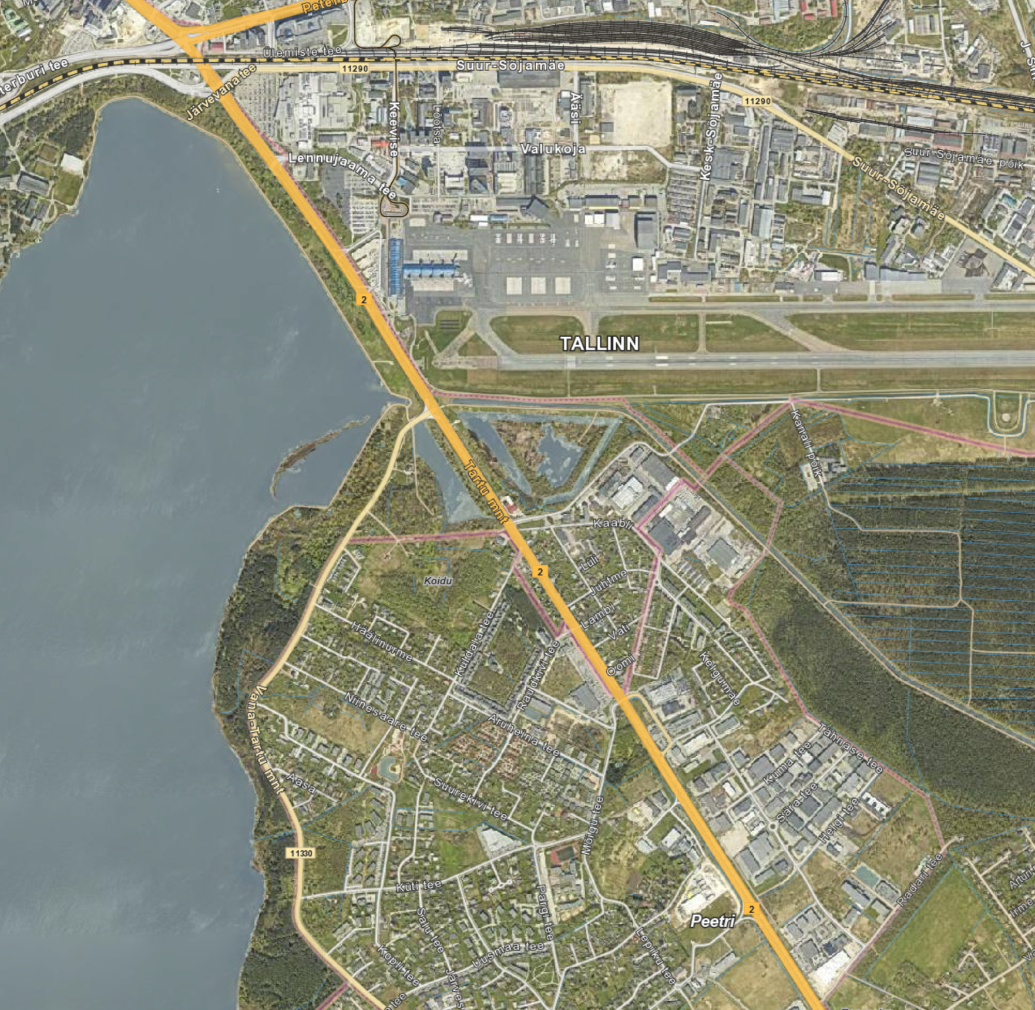
Kontaktid
ain.kendra@taltech.ee
5171055
ain@t-konsult.ee
Treiali tee 2-205, Peetri
Kontakt Mustamäel tundides ja konsultatsioonid eelkokkuleppel
Soovitav – FB keskkonnas vastav grupp operatiivseks infovahetuseks ja konsultatsioonideks

Slide 4
TP – raamistik ja põhimõtteid
Tunnis viibimine ei ole kohustuslik, kuid loenguslaidid ei sisalda kõike vajalikku (slaidid = eksami miinimum)
Põhiloengud annan ise, kuid kaasan külalisesinejad:
  Jan-Daniel Peterson (Reaalprojekt) ja Antero Thomas Allesfeld (T-Konsult) jt
Loenguid võrku ei transleeri, Moodle keskkonda ei kasuta kuid ei välista, et mõni tund tuleb Teamsis
Kursuse loenguosa lõpuks kirjalik eksam 10 küsimusega (ei ole loterii-stiilis; ilma igasuguste abivahenditeta)
  vaja >50% õiget, võimalik korrata – parim tulemus jääb kirja
Harjutuste osa lõpuks viis ülesannet (kui 10 küsimuse eksami lävend käes)
  Lubatud kalkulaator ja ainult paberkandjal abivahendid, vaja samuti >50%
Iseseisev töö – eskiisprojekt
  Soovitav kasutada Autodeski tarkvara, projekt esitada elektrooniliselt (seletuskiri ja joonised – pdf)
Hinne tuleneb küsimustest + ülesannetest (50/50) ja projekt võib seda muuta ühe palli piires (üles-alla)

Slide 5
Sissejuhatavalt mõned terminid
AKÖL = aasta keskmine ööpäevane liiklussagedus – sõidukite arv ristlõikes
  Normtelg = katendiarvutuseks koormus taandatud 10-tonnisteks telgedeks
Tee = tänav (asulasisene tee) vs maantee (asulaväline tee)
  Haldusjaotuse seaduse järgi kuulub ka küla asulate hulka
EVS = Eesti Vabariigi Standard
MKM = MitteKompetentsi Ministeerium
TrAm (ka TRAm) = Transpordiamet
Ekspert = isehakanu tiitel - piisav et avaldada arvamust, asjatundja - kohtukõlbulik

Slide 6
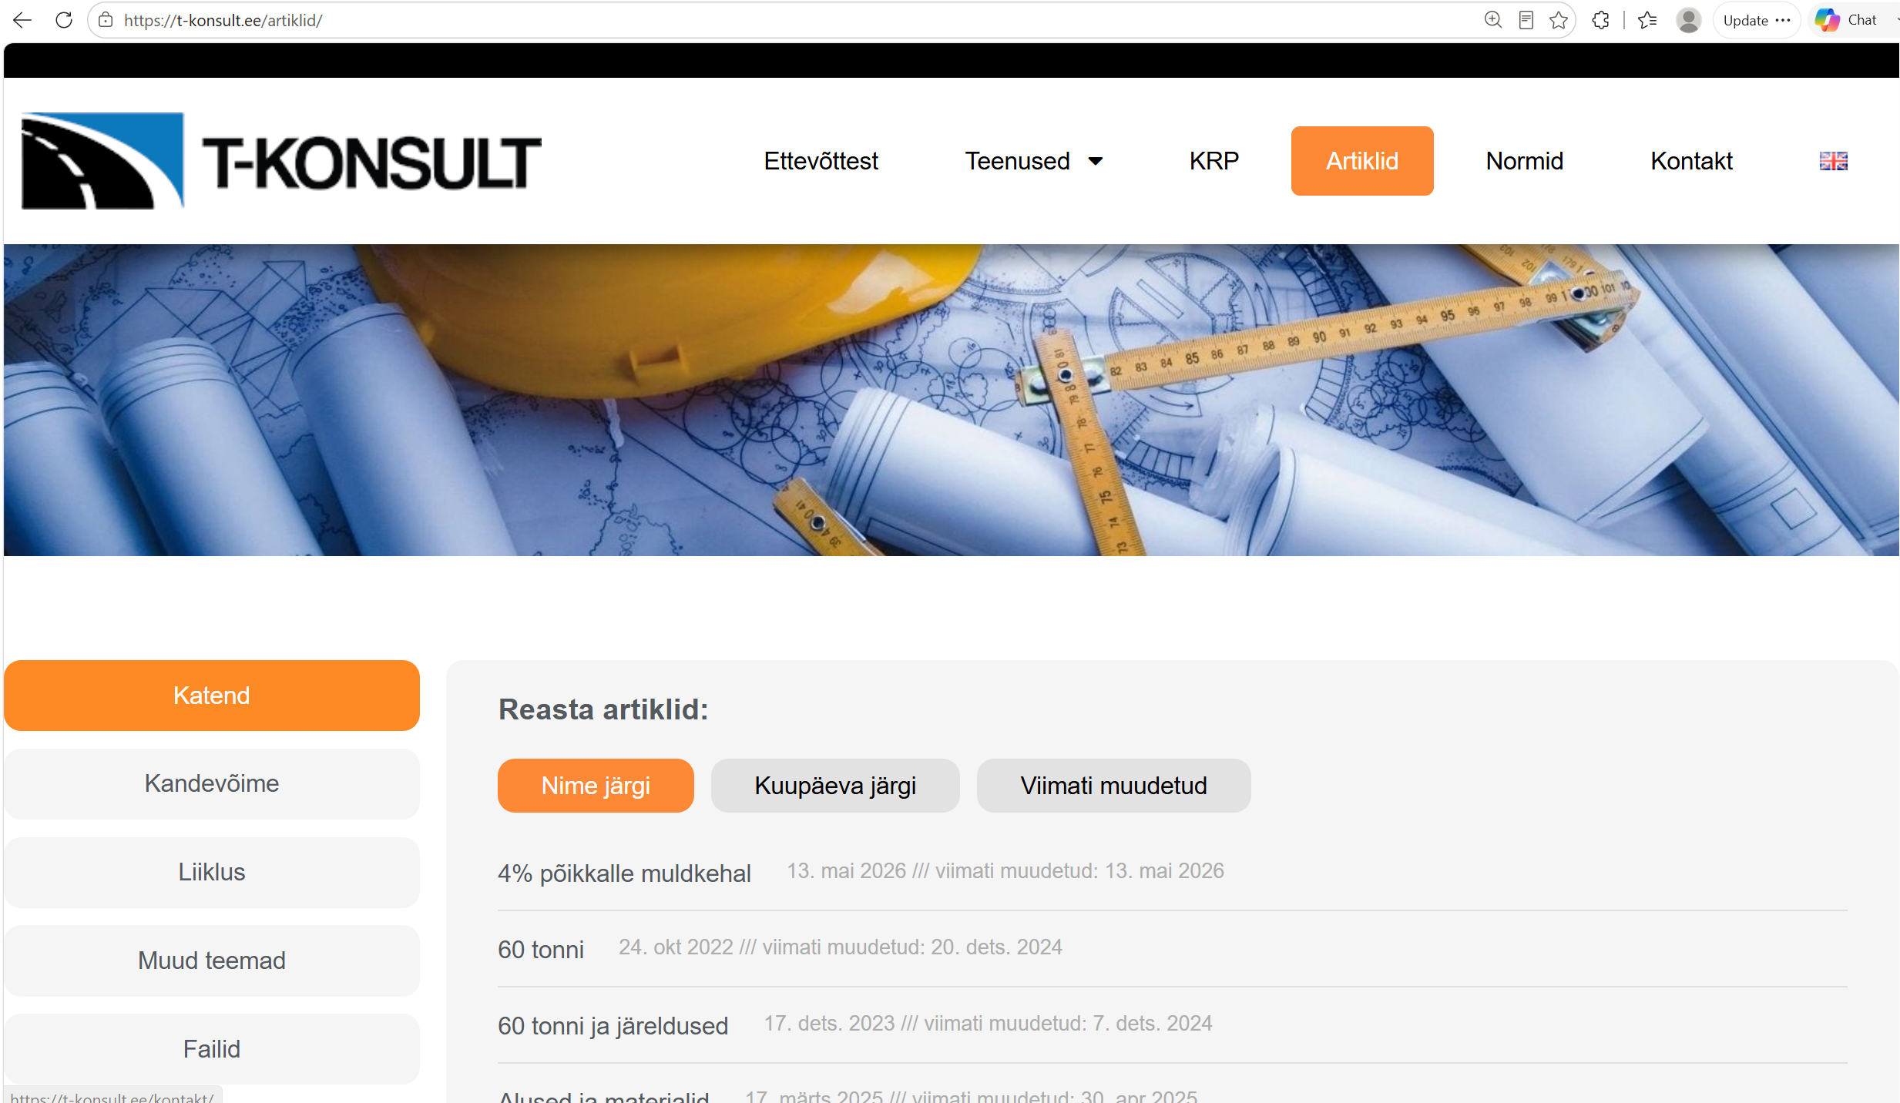
Kursuse jaoks põhilised allikad
Ehitusseadustik (EhS), liiklusseadus (LS)
Kliimaministri määrus 71 – Tee projekteerimisnorm (2023) = M71
EVS 843:2016 Linnatänavad
MTM määrus 2 (2020) Tee ehitusprojektile esitatavad nõuded = M2
MTM määrus 101 (2015/2024) Kvaliteedinõuded = M101
Transpordiameti juhendid (riigiteedele); KAP rakendus ja Excel
Tallinna Keskkonna- ja Kommunaalameti juhised (Tallinna tänavatele)
www.t-konsult.ee
  artiklid – alt leiate Failid ja TP kataloogist slaidide komplekti
  KRP – katendiarvutuse rakenduse
FB
  TTÜ teedeehitajate kommuun; Liikluskorralduse ja teedeehituse “pärlid”
  Soovitaks õppegrupil oma grupp tekitada – kiirem ja puhtam suhtluskanal
  wipsise.blogspot.com; liiklusohutusaudit.ee

Slide 7
Nädal | Teema
1 0109 | Sissejuhatus, tutvustus õppeainest, kursuse ülesehitus (+projekt), Kutsed = insener oma eri rollides. Teedevõrk (E, TEN-T, KOV/era ja hierarhia), teehoiu rahastamine (THK ja RES). Teeregister ja andmed
2 0809 | Normatiivbaasi põhialused - seadused (EhS, LS), määrused, standardid ja juhendid ning hea tava M71, EVS 843, RYL, TrAm – TPJ, MTJ, ETPJ, KAJ, AKEJ. Kliima. Kasutusiga. Ekstreemse piirid.
3 1509 | M2 (2020): Projekti staadiumid, teeprojekti ülesehitus. M71: Tee projekteerimise alused (TPN). TrAm: TPJ. Projekti alus: liiklus-koormus; loendus ja prognoos; 2D liikluslahendus. Linnatänavad, liikuvus, tänavagiid. Sirged-kõverad-kalded ja piirväärtused. Kursuseprojekti lähteülesanne
4 2209 | Eeluuringud [geodeesia=olemasolev ka see mis maa all; geoloogia (põgusalt), arheoloogia, dendroloogia jms]. Liiklustehniline projekteerimine (teenindustase, geomeetria lähtuvalt tee liigist & liiklusest). Klotoid ehk siirdekõver. Geomeetriaharjutused (nähtavus, ristlõige). KP liiklus > geomeetrianõuded
5 2909 JDP | Eesti geoloogiline läbilõige, nõuded pinnaseuuringutele. Erinevate geoloogiliste uuringute analüüsimine (tunniharjutus). Maa-ameti andmebaasi rakendamine, geotehnika roll (sh pinnaste parendamine, muldkeha, geosünteedid) Pinnased ja materjalid. Eksamiülesanded (sõelkõver), KP aluspinnased.
6 0610 | Konstrueerimine (ehitusmaterjalid, külmakerge, katend). Katendiarvutused (KAP, KRP jt) ja katendikataloog. M101: kvaliteedinõuded. Tihendustegur, kandevõime ja mõõtmised. Toimivusnäitajate põhine kvaliteedikontroll. Erinevate projektide katendite analüüs (tunniharjutus). KP katend
7 1310 ATA | CADi tund (kursuseprojekt pulkadeks lahti võetuna) (üldiselt teistes õppeainetes 7-8. nädal KT-d ehk siis saaks teha lihtsamad nädalad)
8 2010 | Erinevate projektide analüüs. Tunniharjutus (erinevate trasside valikud). CAD vajalik. KP joonised (plaan, piki, ristlõiked) pikiprofiil).

Slide 8
Nädal | Teema
9 2710 | CADi tund (eelneva CADi tunni küsimused). Täiendavad seletused kursuseprojekti ülesanneteks. Projekti tegemine BIM - salvestis koduseks vaatamiseks (SKPK)
10 0311 | Rööbasteede projekteerimine, tänavate ja platside vertikaal. Külalisesineja (Reaalprojekt: Jaan Luhaorg) Vertikaali joonestamine platsile et veed ära jookseks. Projektijuhtimine. Külalisesineja (Reaalprojekt: Mihkel Meiel)
11 1011 | Liikluskorraldus (LM ja teekattemärgised standardid, muutuvteabega märgid, liiklusohutuse tagamine - piirded). Nõuded normidest liikluskorraldusele. Ajutine liikluskorraldus. Parklad nii linnas kui maal.
12 1711 JDP | Hanked (tunniharjutus: hangete analüüs, tehniline kirjeldus, hankedokumendid, lisad, ajagraafik), projekt koos ehitajaga (sh kuidas EP ja PP staadiumis ette näha ehitustehnoloogiaid). Eksamiülesanded (kordamine)
13 2411 | EKSAM, külalisesinejad
14 0112 | EKSAM, külalisesinejad
15 0812 | ERINEVATE PROJEKTIDE ANALÜÜS. Projekteerimisettevõtte külastamine (Reaalprojekt? SKPK?)
16 1512 | ERINEVATE PROJEKTIDE ANALÜÜS. EKSAMi uuesti sooritamine?

Slide 9
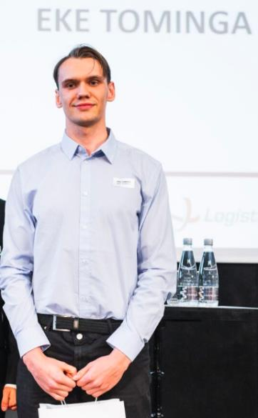
Äripäev – tudengite esseekonkurss
Ehituses ja eriti energeetikas on enamasti oluline, et taristu peaks kaua vastu. Tööstuses on oluline, et insenerid ei looks tooteid igavesti kestma. Nad peavad nii-öelda tegema oma tööd imperfektselt ehk lagunema.
  Järeldus: ehitus võiks kesta igavesti?
Toode ei tohi vastu pidada igavesti, aga see ei tohi ka kohe katki minna, hea insener peab leidma optimaalse lahenduse, mis oleks kvaliteetne ja mugav kasutada, võimalikult keskkonnasäästlik ning samal ajal peab toode ka ettevõtjale, inseneri tööandjale, tooma kasumit.
  Järeldus: tee peab kestma vähemalt garantiiaja
  NORMIS ON TOODUD KASUTU SIGA

Slide 10
Sissejuhatus - Teemad
Kutsesüsteem, insenerikutsed, volituste piirid
Regulatiivne raamistik – EhS, LS, MKM M2, Klim M71, EVS 843:2016
  Põhialused M71 ja EVS 843
Teedevõrk maal (asulavälised teed) ja linnas (tänavad)
  Teede ja tänavate funktsionaalne liigitus, E- ja TEN-T teedevõrk
  Teedevõrgu hierarhiline struktuur
TrAm koduleht (juhendid, uuringud, liiklussageduste info)
Teeregister (teeregister.riik.ee) ja võimalikud andmed registrist
Maa- ja Ruumiameti kaardirakendused (teed, mullastik, kitsendused)
Teehoiukava THK, teehoiu rahastamine, riigieelarve strateegia RES

Slide 11
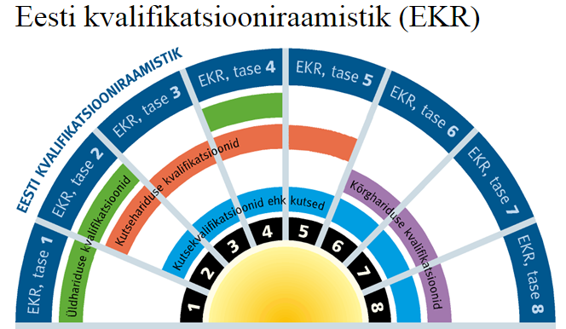

Slide 12
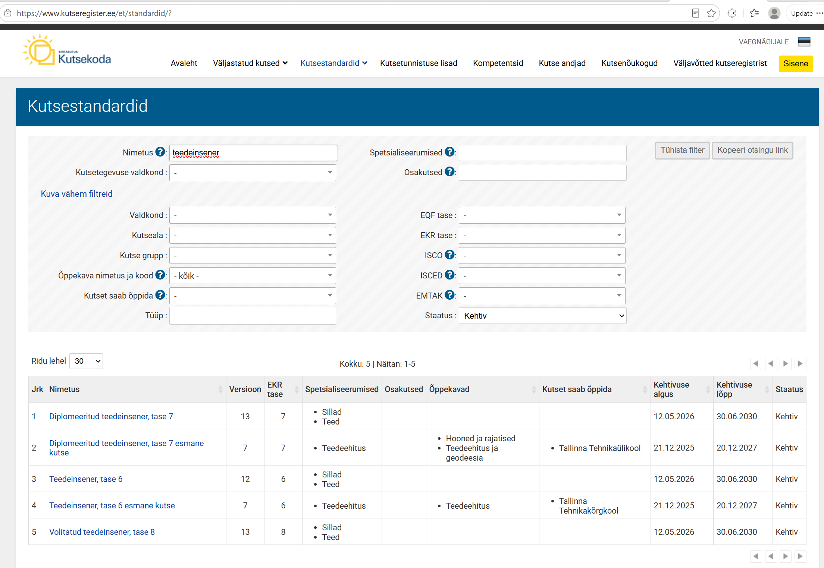
KUTSED

Slide 13
Teedevaldkonna kutsed
Spetsialiseerumine Teed
Projekti koostamine
Ehitustegevuse juhtimine
Ehitusjuhtimine
Omanikujärelevalve
Korrashoid (6,7 tasemel)
Liikluskorralduse projekti tegemine (6,7 tasemel võimalik eraldi taotleda)
Projekti ekspertiisi tegemine (7,8 tasemel, reeglina OJV ja P põhikutsega)
Auditi tegemine (7,8 tasemel, reeglina P põhikutsega)
Liiklusohutusauditi tegemine (7,8 tasemel)
Projekteerimise juhtimine (7,8 tasemel)
Oluline märkus – kui soovite spetsialiseeruda teedele VÕI sildadele, tuleb vastava valdkonna aineid piisavalt valida

Slide 14
Kutsed – www.kutseregister.ee
6 – TKTK (insener), 7 – TTÜ (diplomeeritud insener), 8 (volitatud insener)
  esmakutse lõpudiplomiga (6, 7)
  allkirjaõigus taotleda kui kogemused tõestatud
  allkirjaõiguslik kutse kehtib 7 aastat, siis tuleb taastõendada (või taotleda järgmist)
Valdkonnad ja kompetentsid, MKM M61 (2022)
  Teed vs sillad (MTR, vastutav spetsialist ehk pädev isik – kuni 3 firmas)
    Projekteerimine/planeerimine, projekteerimise juhtimine ja ekspertiis
    Omaniku järele valvamine
    Ehitamine ja ehitustegevuse juhtimine
    Silla või tee audit
      hoone audit ehitisregistri jaoks ning silla audit et hinnata silla tehnilist seisundit – ohutust
      Tee audit – uues kutse andmise korras olemas, kuid vajab veel sisustamist
  Liiklusohutuse audit (isikuline kutse, firma MTR seotud ei ole), koolitus 5a kuid kutse 7 a
  Inseneride koolitamine ja uurimistööd (isikuline kutse, täna pole ka selge, kas/kus seda nõutaks)
Pädevus, MTR registreering, vastutus ja sõltumatus – pädev isik
  projekteeris…kontrollis; ettevõtete omavahelised seosed

Slide 15
Arvamuse ulatus (ekspertiis ja audit)
Ekspertiis, audit ja ekspertarvamus – arvata võib igaüks midaiganes, eksperdiks teeb ka guugel/AI
Liiklusohutuse, tee või silla audiitor esitab rajatise omanikule (tellijale) hinnangu, mis tugineb audiitori parimal teadmisel ja isiklikul arvamusel
  Audit ei ole dokumendi (projekti) või objekti normidele vastavuse kontroll, kuigi auditiaruandes võivad sisalduda ka viited nõuetele mittevastavusele. Põhieesmärgiks on ohutus, mida audiitor hindab tuginedes teadmistele ja kogemustele
    Hoone audit on loodud eelkõige puuduliku dokumentatsiooniga objektide kandmiseks ehitusregistrisse, silla auditi eesmärk on tehnilise seisundi ja ohutuse hindamine
Ekspertiisi ülesanne on hinnata projekti normitehnilist vastavust
  ekspert võib ekspertiisiaktis lisada ka isikliku arvamuse, mis ei pruugi tugineda otseselt normitehnilisele nõudele
Tellija/omanik otsustab kas ja kui suures ulatuses audiitori/eksperdi arvamust arvestada, KUID dokumenteerib oma otsuse koos põhjendustega
  Projekteerimisel esitab tellija ekspertiisi ja auditi aruande projekteerijale, kes hindab soovitatud muudatuste vajalikkust ja tehnilist võimalikkust
  KAHJUKS ei ole teede/sildade ekspertiisi ja auditi aruanded veebist otse leitavad, nendega saab tutvuda kohapeal, kuigi tegemist on digitaalsete dokumentidega

Slide 16
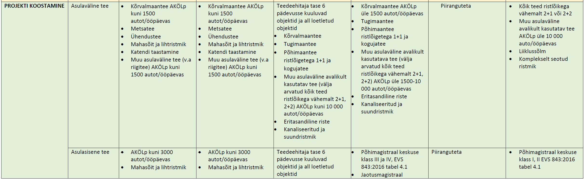
Projekteerija kutse ulatus

Slide 17
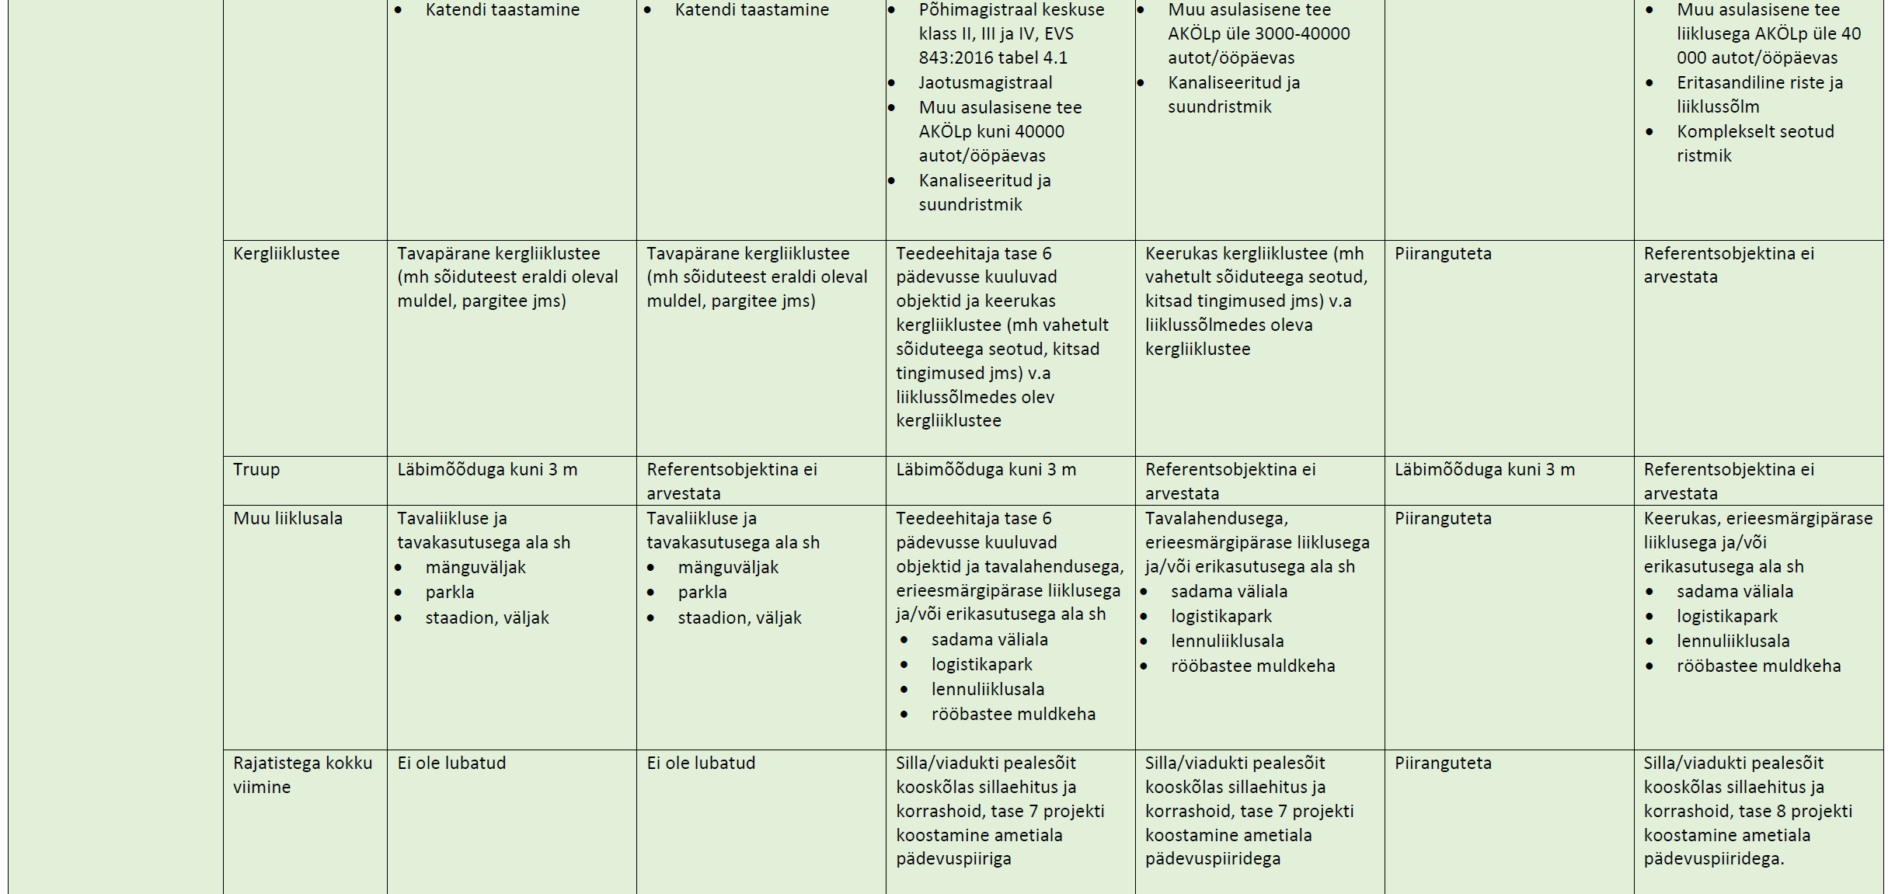

Slide 18
Kutsete probleemid
Kui 6-7 tasemed on seotud BSc ja MSc tasemetega, siis varasemate haridustasemetega on probleem
  Tehnikum põhikooli või keskhariduse baasil – täna aktsepteeritakse keskhariduse baasilt kuid mitte põhihariduselt kuigi diplomid on identsed (tehnikum andis ka keskhariduse)
  Vajalik EAP-de kogus ja arvestus, 4-aastane magister
  Põhikursuse EAP-d on igavesed, täiendkoolituse kaudu saadu aegub
Ehitusjuhtimine ja projekteerimise juhtimine
  alad, mida seadus ja määrus ei reguleeri ja mis on juurde toodud selleks, et ka tellija esindaja või kõrgema tasandi juht saaks ka mingisuguse kutse
Projekteerimise juhtimine ja ehituse juhtimine
  VK ja ehitusinseneride puhul peetakse projekteerimise juhtimise all silmas kogu projekti, ka eriosade juhtimist – siin on konflikt TrAm praktikaga

Slide 19
Ühtlustamine – siduserialad ja süsteem
Teedeinseneri kutseid annab välja Taristuehituse Liit (end. Asfaldiliit)
Siduserialad – vt RT ja lisa
Arhitektid, maastikuarhitektid
  Tase 7 – diplomeeritud, volitatud; tase 8 – volitatud arhitekt-ekspert
Hüdrotehnika, veevarustus ja kanalisatsioon, ehitus
  Lisaks “inseneride koolitamine ja uurimistöö” (ainult 8 tasemel)
    Teedevõrk on piisav, teame juba kõike – et uurida oleme liiga väikesed, insenerid oskavad ise lugeda ja neid pole enam vaja koolitada
Ehitusinseneride jaotus – geotehnika, hooned, sadamad
  Lisaks ka “ehitusmaksumuse hindamine” (mida teistel pole)

Slide 20
Probleem kutsetega kutse puudumine ja toimetamine üle kutse piiride
Tellijal ei pea olema kutset, tihti pole ka kompetentsi – kuid asutust nimetame pädevaks.
  Maanteeamet (nüüd Transpordiamet) reklaamib end kui kompetentsikeskust
  KOV teedespetsialistil pole tihti ei haridust ega koolitust
Kui objekt on laiem, kattes peale teede midagi veel, jäetakse tihti teedespetsialist palkamata, piirdutakse üldehituse inseneriga omanikujärelevalves (nt: tase 6) – see aga ei tunne teede spetsiifikat
  tavaline erasektori hangetes (hoone, ümbritsev plats ja ühendusteed)
  tihti ka KOV töödes (eriti mitmesugused väljakud, kahjuks ka otsesed teedeehituslikud objektid)
Projekti tasand – eskiis, eelprojekt, põhiprojekt ning kui vaja, siis ka tööprojekt.
  Ehituses antakse eelprojekti alusel välja ehitusluba, teedes nii teha ei tohiks.
  Ehituses tavaline, et ehitaja teeb/tellib põhiprojekti, teedes on selleks olemas küll protseduur (projekteerimis-ehitushange), mida kasutatakse harva
Arhitekti koostatud projekt – arhitekt võib küll olla projektijuht, seda läbi kõigi faaside – kuid teedevaldkonna sisu võiks siiski teedeinsener teha

Slide 21
KUTSE
Kutsesüsteem ja muudatused Kutse valdkonnad (alamjaotused)
  Ehitamine (& juhtimine), Projekteerimine (& juhtimine) ja ekspertiis, Omaniku järele valve, Liiklusohutuse audit, Silla audit, Tee audit
    Lisandus tee audit, pole täpselt veel defineeritud, mis loom see on. Silla auditiga ollakse juba harjunud (tehniline ohutuse hinnang), tee puhul peaks see olema seotud tee võimaliku kasutusrežiimiga – koormuste ja piirangute vajadusega
    Uurimistööd ja koolitus – on teistel paralleel-erialadel, kuid siin pole veel veendutud, milleks seda alamkutset vaja oleks – seega hetkeseisuga seda võimalust ei ole kavandatud
  Muudatus: valides tee ja silla vahel, peab olema koolis valitud maht vastaval suunal – see tähendab, et kui koolis silla-ainete maht on väike võetud, siis silla kutset niisama ei saa, peab täiendkoolituse, mikrokraadi vms teel saama sillaeriala tunde juurde. Ja vastupidi, sildadele spetsialiseerunu ei pruugi saada teevaldkonna kutset kui tee-spetsiifika aineid vähe võetud
  Kui taotletakse 7 taset peab olema portfellis vähemalt 50% 7 taseme objekte, 8 taseme taotlemisel vähemalt 30% 8 taseme objekte.
  Allkirjaõigusliku kutse taotlemisel (ka 6 tasemel) vähemalt 30% EhS järgi avalikult kasutatavatel teedel
  Projekti ekspertiisi ja tee/silla auditi alades vähemalt 7 tehtud ekspertiisi, auditit või juhendatud magistritööd
  Täiendõppena arvestatakse nii koolitust, konverentse kui ka kõrghariduse erinevate tasemete lõputööde juhendamist

Slide 22
Millal on vajalik ekspertiis?
Nõuded ehitusprojekti ekspertiisile–Riigi Teataja – määrus 62
Kindlasti juhul, kui projekti ehk teetööde kirjelduse on koostanud isik, kel puudub vajalik vastav kutse (sellist olukorda ei tohiks esineda, kuid elu on keerulisem)
Sildade puhul kohustuslik – uus sild, viadukt, tunnel; olemasoleva rekonstrueerimine kui muudetakse kande- või jäigastavaid konstruktsioone
Ekspert ja kaasatud pädev isik peavad kirjalikult tõendama oma sõltumatust projekteerijast

Slide 23
Projekt
Elame projektipõhises keskkonnas
Eskiis – ei ole projekt, kasutatakse põhimõttelise lahenduse valikuks
EP = Eelprojekt – vajalik lahenduse maavajaduse ja mahu hindamiseks
  Üldehituses ehitusloa väljaandmiseks, teedes võib olla P-E hange
PP = Põhiprojekt – vajalik ehituse alustamiseks, ka etapiviisiliselt
  teedeehituses hanke ja ehitusloa aluseks
TP = Tööprojekt
  reeglina ehitaja poolt tellitav/koostatav project mis täpsustab vaid need detailed, mida PP faasis ei ole piisavalt kirjeldatud

Slide 24
Millal on vajalik LOA www.liiklusohutusaudit.ee - arutelukeskkond
EhS §102 järgi, kui kavandatakse uue tee ehitamist või olemasoleva teedevõrgu muutmist, millega kaasneb oluline mõju liiklusvoole
üleeuroopalise teedevõrgu teel (TEN-T);
kiirteel ja põhimaanteel;
Euroopa Liidu vahendite abil ehitatud avalikult kasutataval maanteel, välja arvatud kinnistu juurdepääsuteel, kõnniteel, jalgteel, jalgrattateel ning jalgratta- ja jalgteel.
Auditeeritakse 4* EP, PP, valmis tee enne avamist ja pärast

Slide 25
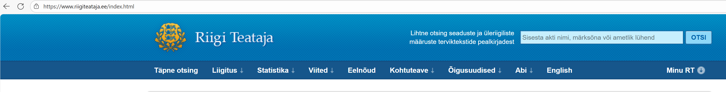


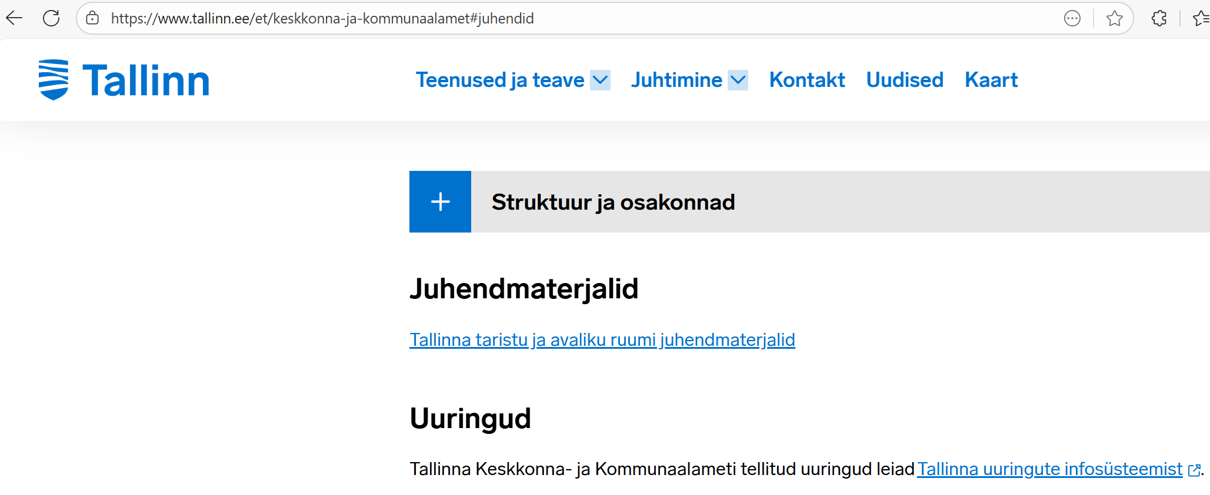
Normatiivbaas

Slide 26
Normatiivbaas
Seadused (Riigikogu) – üleriigilised
Määrused & korrad (Ministeerium) – valdkondlikud
Juhendid (Amet – nii riigi kui linna) – piiritletud
Lepingud (konkreetse hanke dokument)
Standardid – reeglina vabatahtlikud, kuid läbi Hea Tava mõiste (mida määratleb küll kohus), rakenduvad
  Euroopa standardid (EVS-EN) üle-euroopalised, võivad olla rahvusliku lisaga
  Siseriiklikud standardid (EVS)

Slide 27
Raamistik
Seadus (EhS = ehitusseadustik) – kehtib igal pool
  Delegeerib volitused ministrile, kes kehtestab määrused
  EhS käsib järgida Head Tava – kuid – hea tava sisu määrab kohtunik alles siis, kui toimik temani jõuab
Minister annab välja määrused – mis kehtivad avalikel teedel
Minister kinnitab Ameti põhimääruse
  Peadirektor kehtestab juhendid ja annab välja käskkirju
  Need kehtivad kohustuslikuna vaid riigiteedel
KOV võib anda välja oma regulatsioone, kuid need kehtivad automaatselt vaid antud KOV piires
TELLIJA võib lisaks hankes kohustuslikuna sätestada nii enda kui teiste väljaantud dokumente
LEPING sätestab kõike, mida juhendis veel ei ole. Täitja valik on vaid “take it or leave it”

Slide 28
Normatiivbaas
Seadus – kõigile (EhS, LS), detailsed regulatsioonid avalikele ja avalikkusele suunatud erateedele; teistel erateedel on anarhia
  Lähteülesandes (LÜ, HD) viidata vaja ei ole – kehtivus on automaatne
Standard – üldkohustuslikud või soovituslikud, reeglina defineerivad mitmesugused kategooriad ja määramismeetodid, kuid ei sätesta konkreetseid nõudeid (millisele kategooriale peaks vastama)
  Lähteülesandes on vaja viidata, kui standardiviites puudub aastanumber, siis kehtib viimane
  Standardiviited võivad (kaudselt) tuleneda normist (määrus) või seadustest
Määrus – avalikel ja avalikkusele suunatud erateedel
  Viidata vaja ei ole – nendele teedele on kehtivus automaatne
Juhend ja käskkiri – TrAm – ainult riigiteedele (tavaviide: “kehtivad kõik ameti veebist”); KOV ainult oma teedel/tänavatel, kuid tellija võib ette kirjutada misiganes nõuded
EhS: Hea tava – kohustus, kuid sisu määratletakse igal konkreetsel juhtumil
  Hea ehitustava tähtsusest ehitamisel ja ehitusvaidluse korral | NJORD Law Firm
  Hea ehitustava ja Soome normid/juhendid - T-Konsult teedeinsenerid

Slide 29
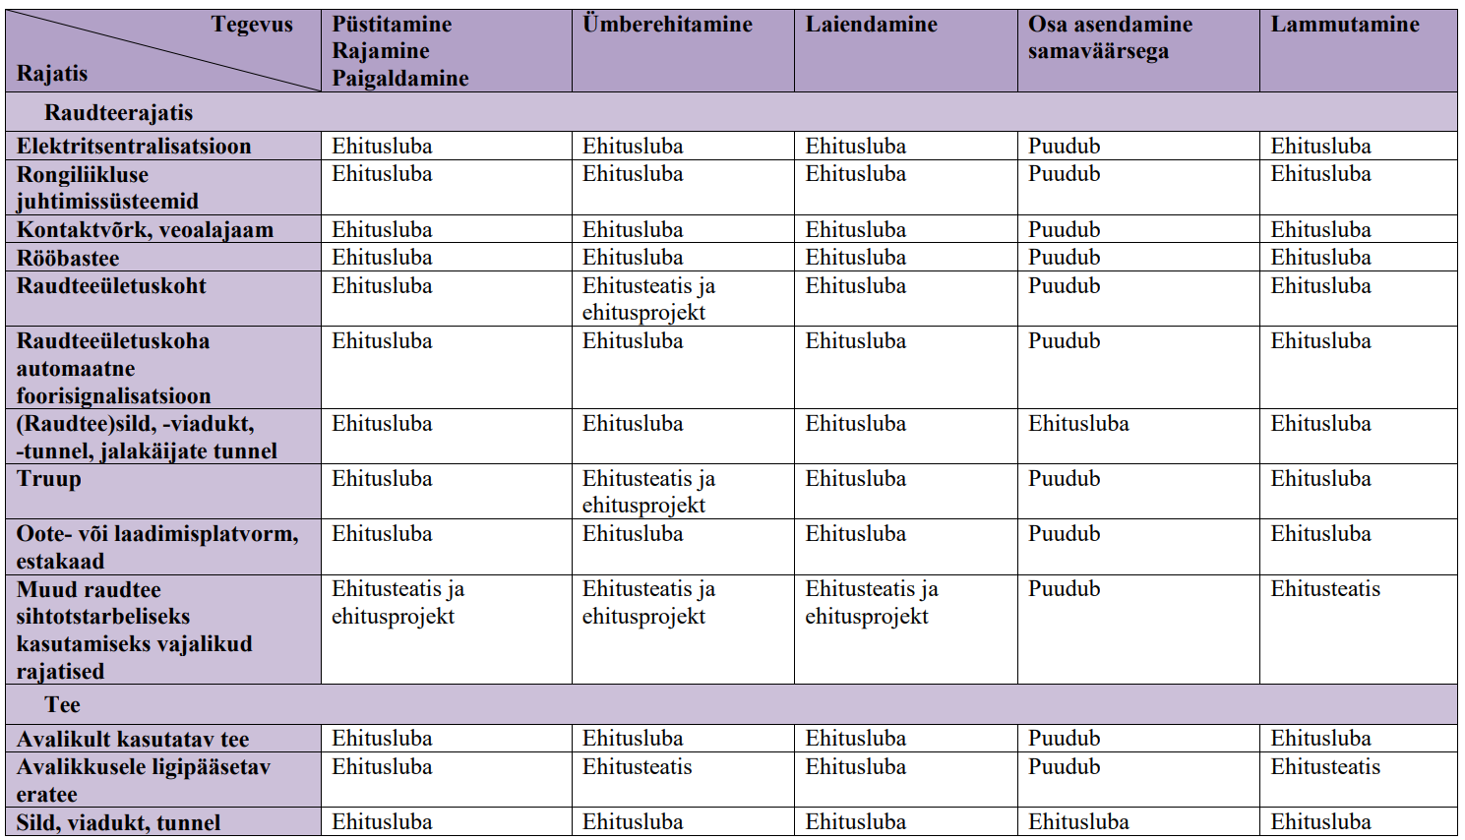
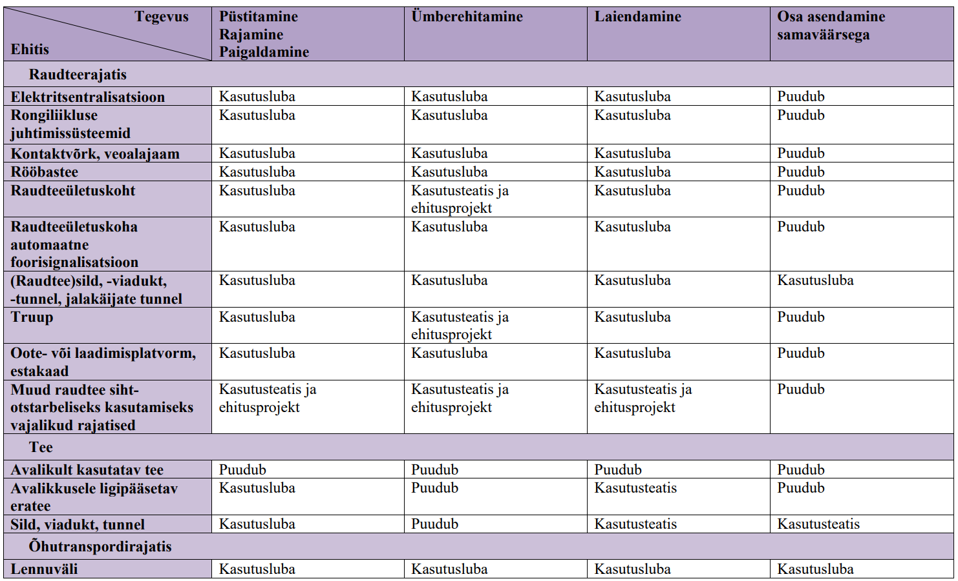
EhS ja loakohustuslikkus
EhS muutmised on töös, näis mis välja tuleb
Nõudmised on avalikult kasutatava ja avalikkusele ligipääsetava tee kohta
Ehitusteatis, ehitusprojekt ja ehitusluba vs kasutusteatis, ehitusprojekt ja kasutusluba

Slide 30
Ehitusseadustik
Ehitised on hooned ja rajatised
Tee kaitsevöönd: välimise sõiduraja servast:
  E-50, mnt-30, tänav 10 (kuni 50 kui DP/ÜP)
  Ei saa aru, miks tee kaitsevööndis ei tohi teha lageraiet
EhS kehtib: avalikult kasutatavale teele ja avalikkusele ligipääsetavale erateele (omaniku poolt määratud avalikkusele suunatud funktsiooniga)
Peatükk 11 – Tee
  Kehtib avalikult kasutatavale teele ja avalikkusele ligipääsetavale erateele
  Par.92 – terminid; Par.93 … 103 – sisulised küsimused
  Tee on rajatis, mis on ette nähtud inimeste, sõidukite või loomade liikumiseks või liiklemiseks. Tee osaks loetakse tunnel, sild, viadukt ja muud liiklemiseks kasutatavad ning tee toimimiseks vajalikud rajatised.

Slide 31
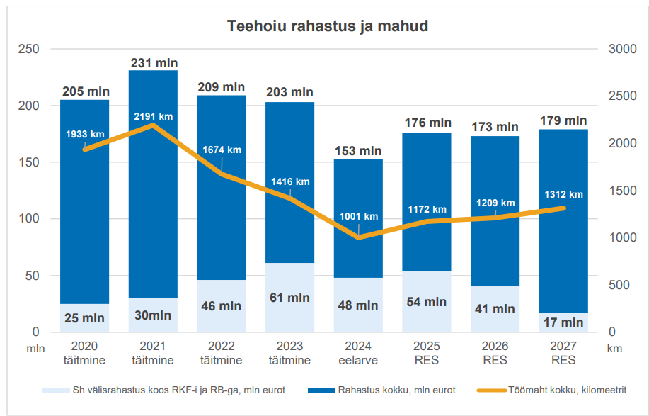
Liiklusse(ga)adus
Tee on jalakäijate või sõidukite liiklemiseks avatud rajatis või maaomaniku poolt liikluseks ettenähtud muu ala. Tee koosseisu kuuluvad ka teepeenrad, eraldus- ja haljasribad.
Olenevalt pealiskihist jagunevad teed kattega teeks, kruusateeks ja pinnasteeks
    Kattega tee on tsemendi, tuha või bituumeniga töödeldud materjalist kattega (asfalt-, tsementbetoon- või muu selline kate) ning kiviparketi ja munakivisillutisega tee.
    Kruusatee on kruusast, kruus- või killustikliivast või killustikusõelmetest tee.
    Pinnastee on põllu-, metsa- või muu selline pealiskihita tee, mis on teeks rajatud või sõidukite liikumise tulemusena selleks kujunenud;
Teehoiu rahastamine - https://www.transpordiamet.ee/teehoiukava
  teehoiukava alusel (kava 4 aastaks – tänane 2025-2028)
    igal aastal lepitakse kokku – ei võimalda pikaajalist planeerimist.
    2025-2028 on Riigi Eelarvestrateegia ja THK järgi KaKaStroof
  KOV teede rahastamine ei ole proportsionaalne
    ei kilomeetrite, läbisõidu ega müüdud kütusega
  Euroraha vaid TEN-T teedele – algselt seostatud kütuseaktsiisiga
Tee omaniku kohustus – ohutu liiklus

Slide 32
Standardid – rakenduvad kas normiviitest, lähteülesandest või läbi “hea tava” määratluse
EVS – Eesti Vabariigi Standard
EVS-EN – Euroopa Standard, harmoniseeritud
EVS-EN ISO – Euroopa standardina avaldatud rahvusvahelise standardimisorganisatsiooni standard
EVS 843:2016 – linnatänavad
  EVS 843: See Eesti standard rakendub avalikult kasutatavate tänavate, kõigi tiheasustusaladel paiknevate avalikult kasutatavate kohalike teede ja avalikkusele ligipääsetavate erateede projekteerimisel ning kohalikke teid käsitlevate planeeringute koostamisel. Standardit ei rakendata riigiteedel, riigiteede planeerimisel ja linna äärealadel paiknevatel avalikult kasutatavatel teedel, kus asustus on hõre ning liikluskeskkond pigem sarnaneb maantee tingimustega, nende teede projekteerimisel on soovitav lähtuda ehitusseadustiku alusel kehtestatud tee projekteerimise normidest. Kohaliku omavalitsuse ja Maanteeameti kokkuleppel võib seda Eesti standardit rakendada linnades, alevites ja alevikes asuvatel riigiteedel.

Slide 33
Standardid
EVS 843:2016 Linnatänavad – asendatakse standardiga Linnaruum
  EVS 932:2017 – ehitusprojekt – ei kehti avalikel teedel
  EVS 848 – väliskanalisatsioon
  EVS-EN 1990-1997 – ehitustehnilise projekteerimise põhimõtted
Materjalide ja pinnaste omadusi ja kasutust reguleerivad
  EVS 901 seeria – 1 (asfaltsegude täitematerjalid), 2 (bituumen), 3 (asfalt), 20 (filtratsioon)
  EVS-EN ISO 14688, 14689 – pinnaste ja kivimite identifitseerimine ja liigitamine
  EVS-EN 13242 – täitematerjalid; 13285 – sidumata segud
  EVS-EN 16907-2 – mullatööd ja pinnaste liigitus; 16907-5 – kvaliteedikontroll
  EVS-EN seeria - Kivid ja plaadid:
    betoonist: 1338 – sillutiskivid; 1339 – sillutisplaat; 1340 – äärekivi
    looduskivist: 1341 – sillutiskivi, 1342 – sillutisplaat, 1343 – äärekivi
  EVS 613 – liiklusmärgid, 614 - teemärgised, 615 – foorid
  EVS-EN 1317 - teepiirded

Slide 34
Regulatsioonid ja juhendid
Ehitusseadustik (EhS), liiklusseadus (LS) = kohustuslik
MKM määrused = kohustuslik (102, 101, 106/89, 2, 74, …)
EVS-standardid = kui lähteülesandes sees (kahjuks tasulised)
  Oluline – EVS 843:2016, nonsenss – EVS 932:2017
TrAm juhendid = riigiteedel kohustuslik, muul juhul kui lähteülesandes
Ehitusseadustik: ehitis = hoone (katus ja välispiirded) & rajatis
Avalikult kasutatavad ja avalikkusele ligipääsetavad erateed
  Riigitee, kohalik tee ja lepinguga avalikuks kasutuseks määratud tee
  Tee omaniku poolt määratud avalikkusele suunatud funktsiooniga tee

Slide 35
Eesti teedevõrk ja lähema perioodi põhisuunad
TEN-T teed (põhi- ja tugimaanteed EMS; TEN-T 2+1/2+2)
  (4) Ääsmäe-Pärnu-Uulu (8k…10k) 2+2; Uulu-Ikla (5k…6k) 2+1
  (2, 3) Mäo-Tartu-Kambja/Elva 2+2; Valga ja Luhamaani EMS sõidukid (<6k)
  (3) Tartu põhjapoolne ümbersõit
  (1) Haljala-Sõmeru (5k) 2+1; Sõmeru-Narva (6k…10k) 2+2
  (9) Ääsmäe-Risti-Rohuküla (6k…10k) 2+1 & (10) Risti-Virtsu 2+1 (praamid, EMS)
  (3) Jõhvi-Tartu 2+1; (5) Sõmeru-Paide-Türi-Pärnu (…11k) 2+1
Siseriiklikud enamkoormatud trassid (üle 6000 AKÖL täna)
  (8) Tallinn-Keila (9k…20k) 2+2; Keila-Klooga (7k…10k) 2+1
  (15) Tallinn-Kohila (8k…11k) 2+2

Slide 36

TEEDEVÕRK

Slide 37
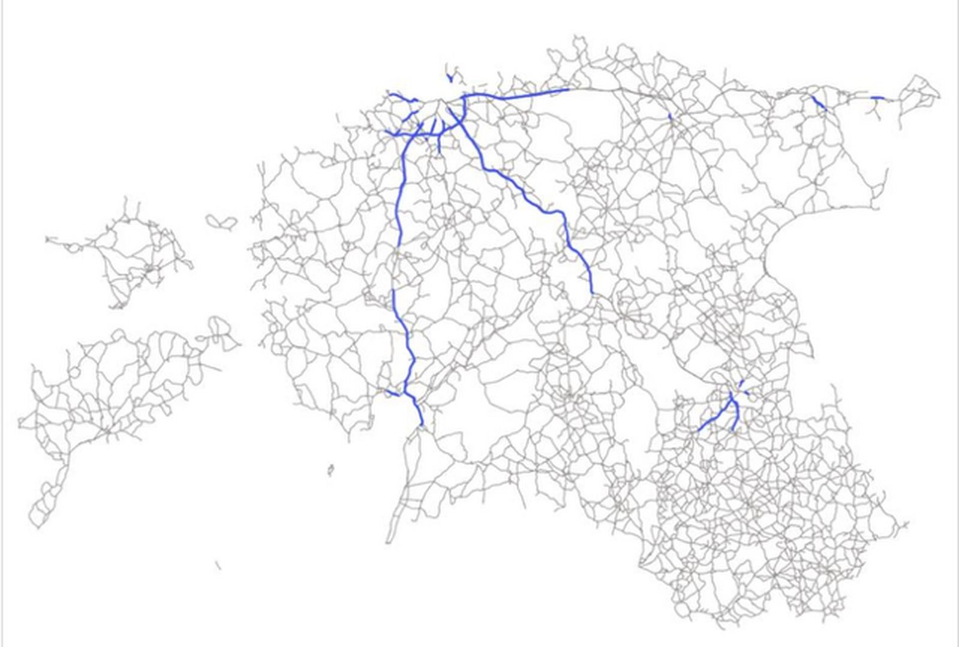
Teedevõrk 89716 km
Põhi-tugi-kõrvalmaanteed ja ühendusteed
  Kilomeetrid: 1603-2402-12480-164 = 16649
    Ca 3400 km kõrvalmaanteid ei vasta riigiteede kriteeriumitele ja tõenäoliselt antakse üle KOV
  E-teed – 947 km
  TEN-T teed – 1289 km
KOV teed 23882 km
  Tänavad 5484 km
  Maanteed (asulavälised teed) 17379 km
Era- ja metsateed 48999 km
  RMK metsateed 9557 km
Üle 3 miljoni auto aastas

Slide 38
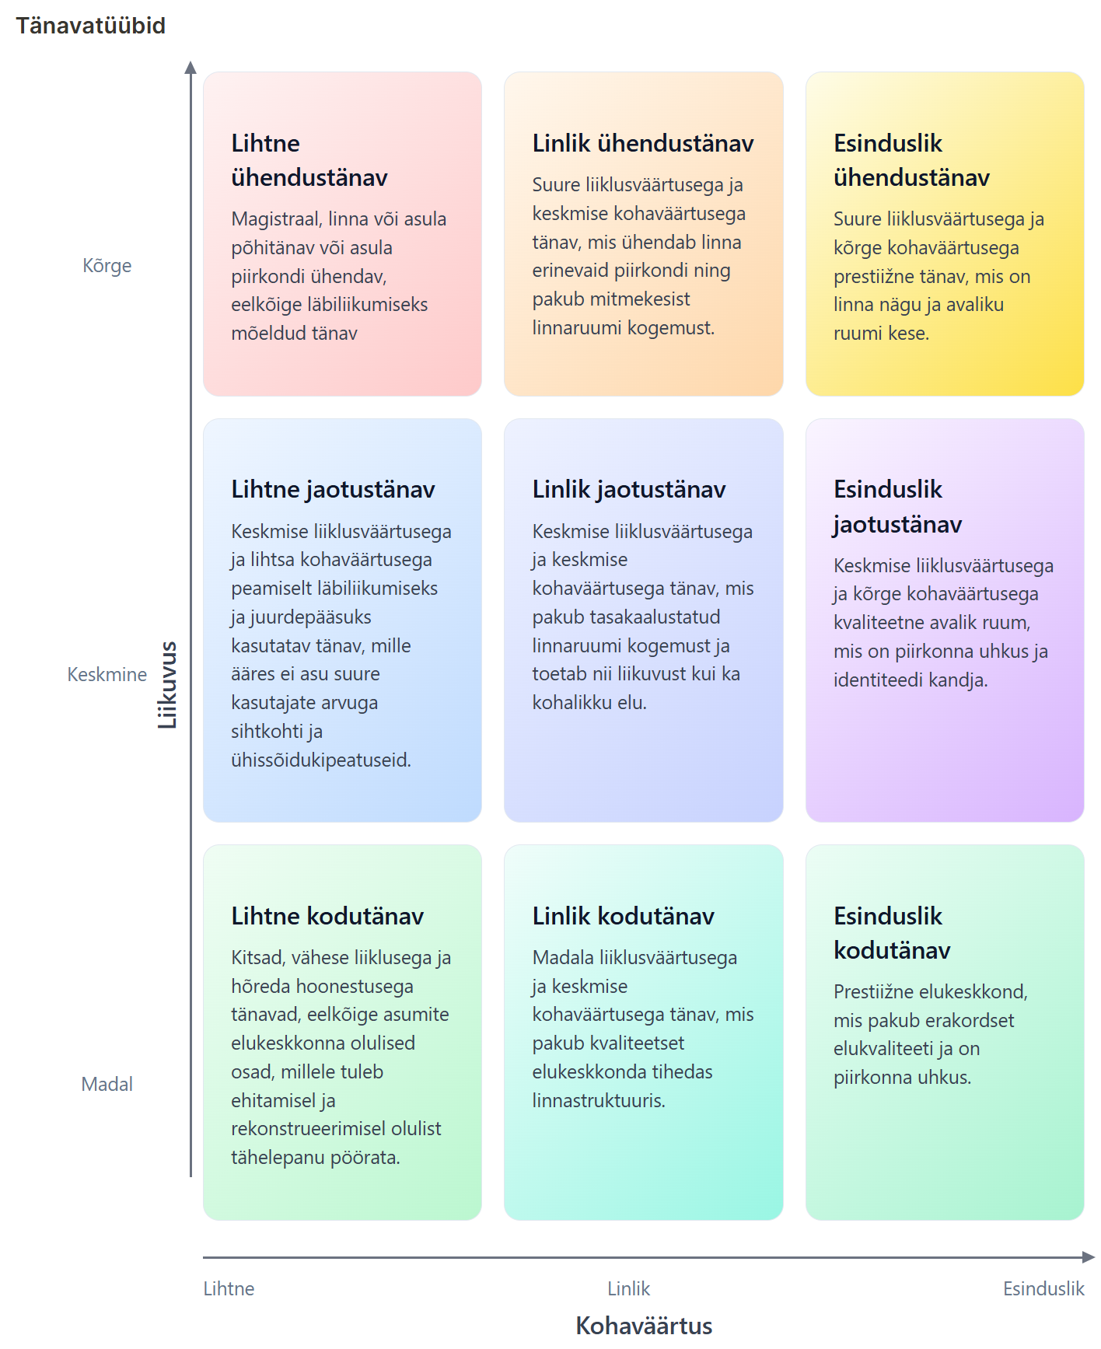

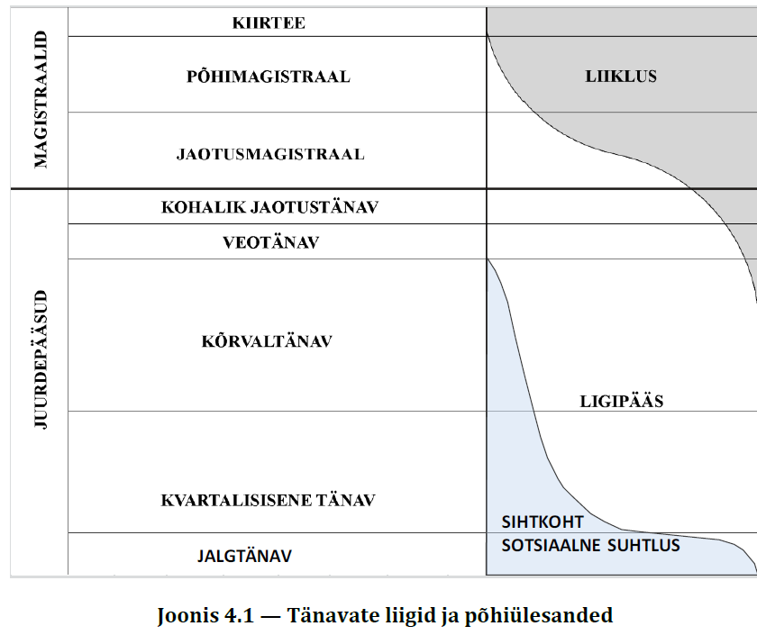
Tänavad

Slide 39
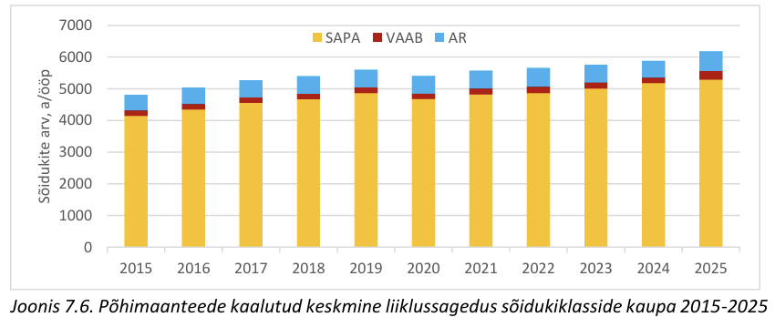
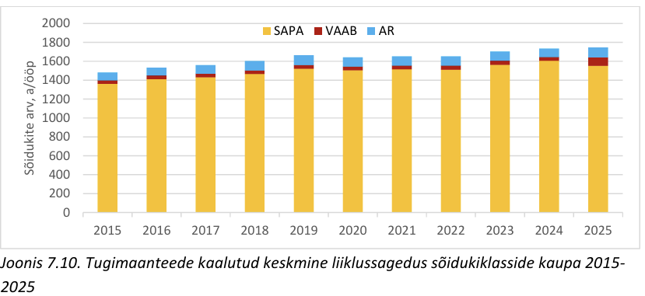
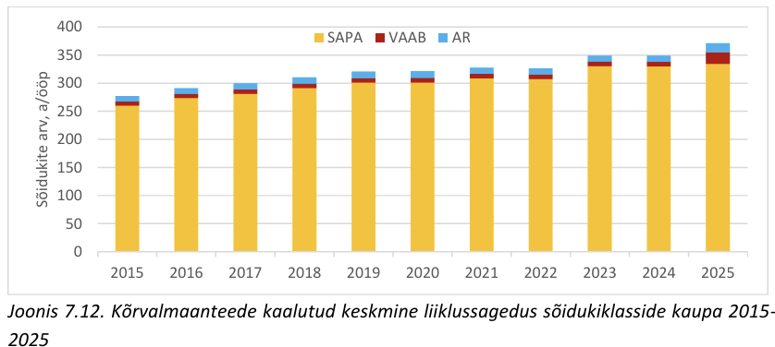
Riigiteede liiklus
AKÖL = summaarne
SAPA = sõidu- ja pakiautod
  Alla 3,5 tonni; kuni 6 meetrit
    Vahekoht ei ole selge; pakiautod ka 6+
VAAB = veoautod ja autobussid
  Üle 3,5 tonni, 6…12 meetrit
    Turistibuss on üle 12 meetri
AR = autorongid
  Üle 3,5 tonni, üle 12 meetri
    Osa sadulronge on lühemad kui 12

Slide 40
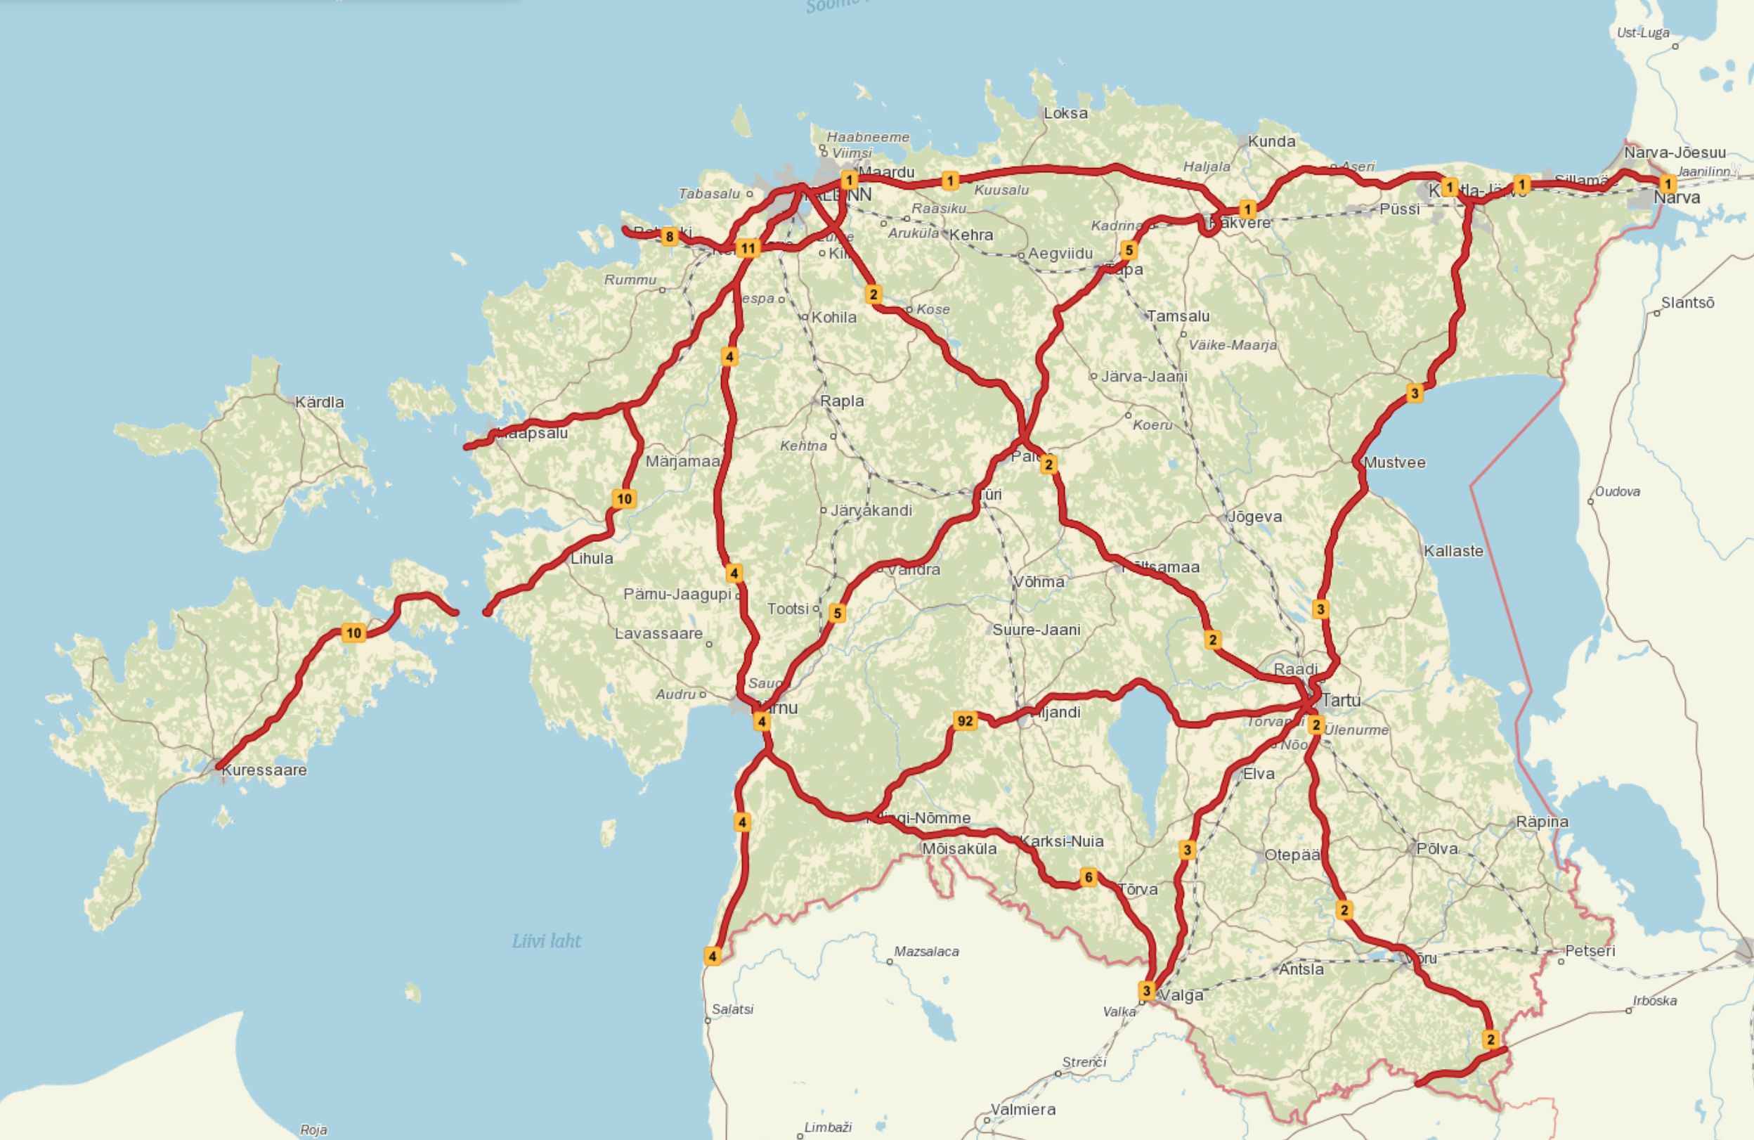
Põhimaanteed 1…11 & 92
Maa- ja Ruumiameti kaardirakenduse teede kiht

Slide 41
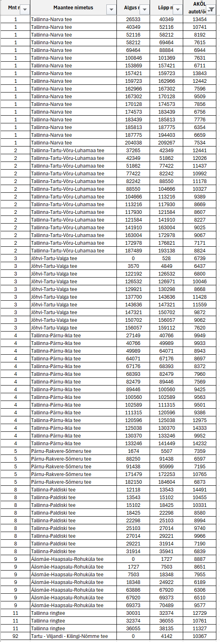
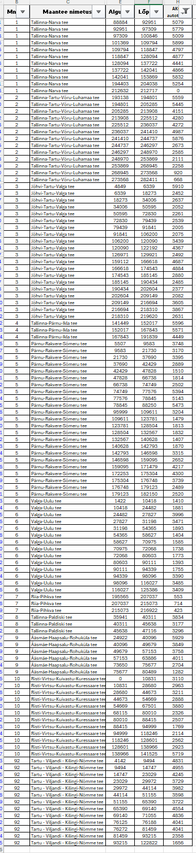
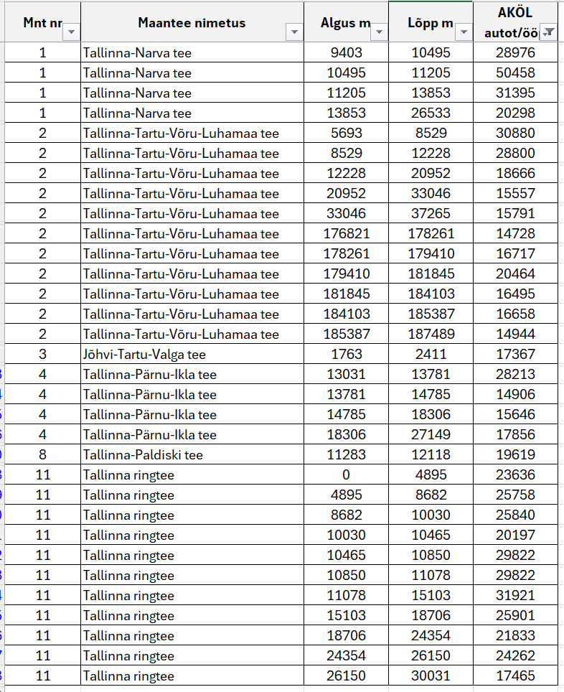
Riigi põhimaanteede liiklus
Üle 14500 – 2+2
6000-14500
  Vaba mängumaa
  1+1, 2+1, 2+2
  TEN-T – 10,000+
    Eraldusriba või piire suundade vahel

Slide 42
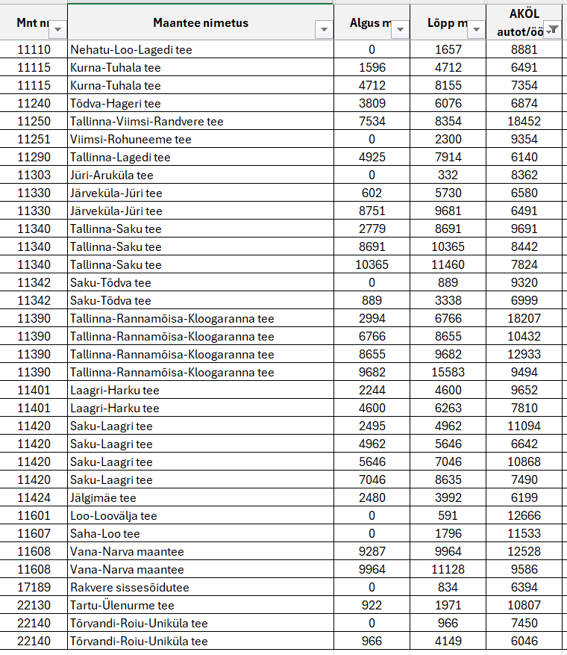
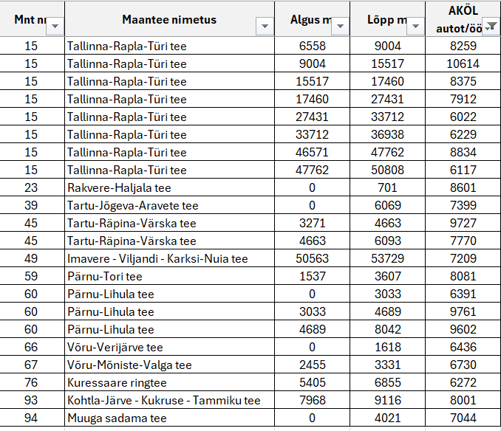
Tugi- ja kõrvalmaanteed

Slide 43
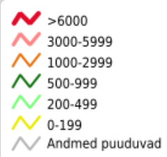
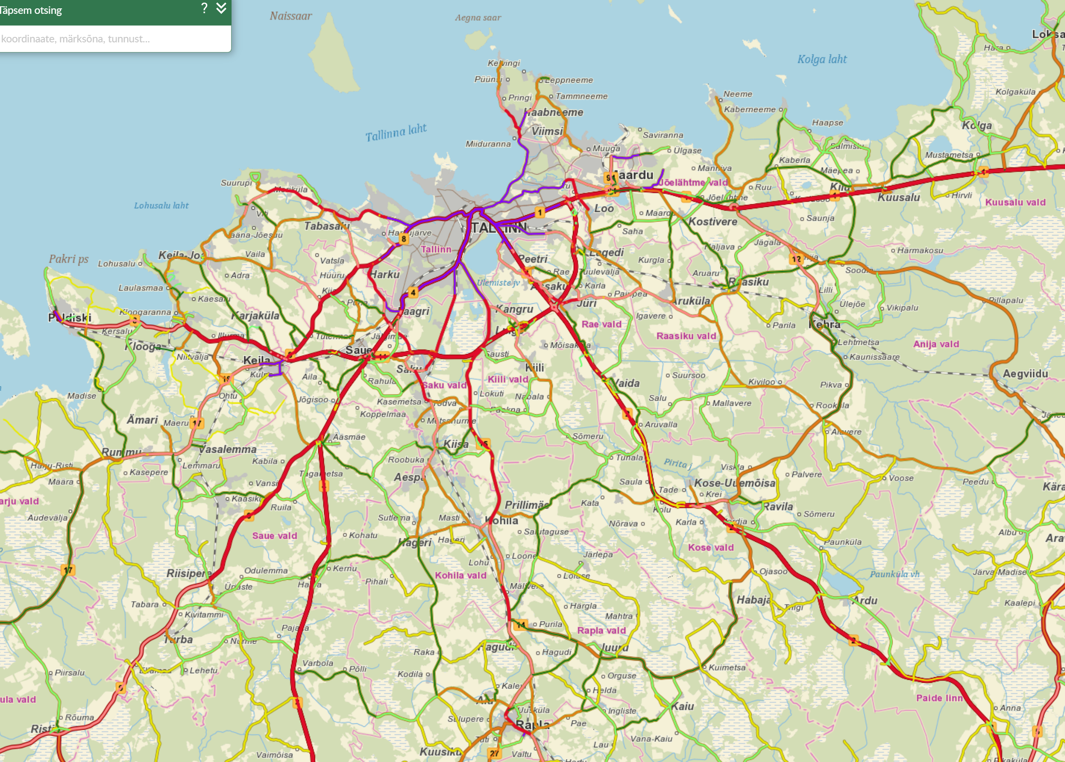

Slide 44
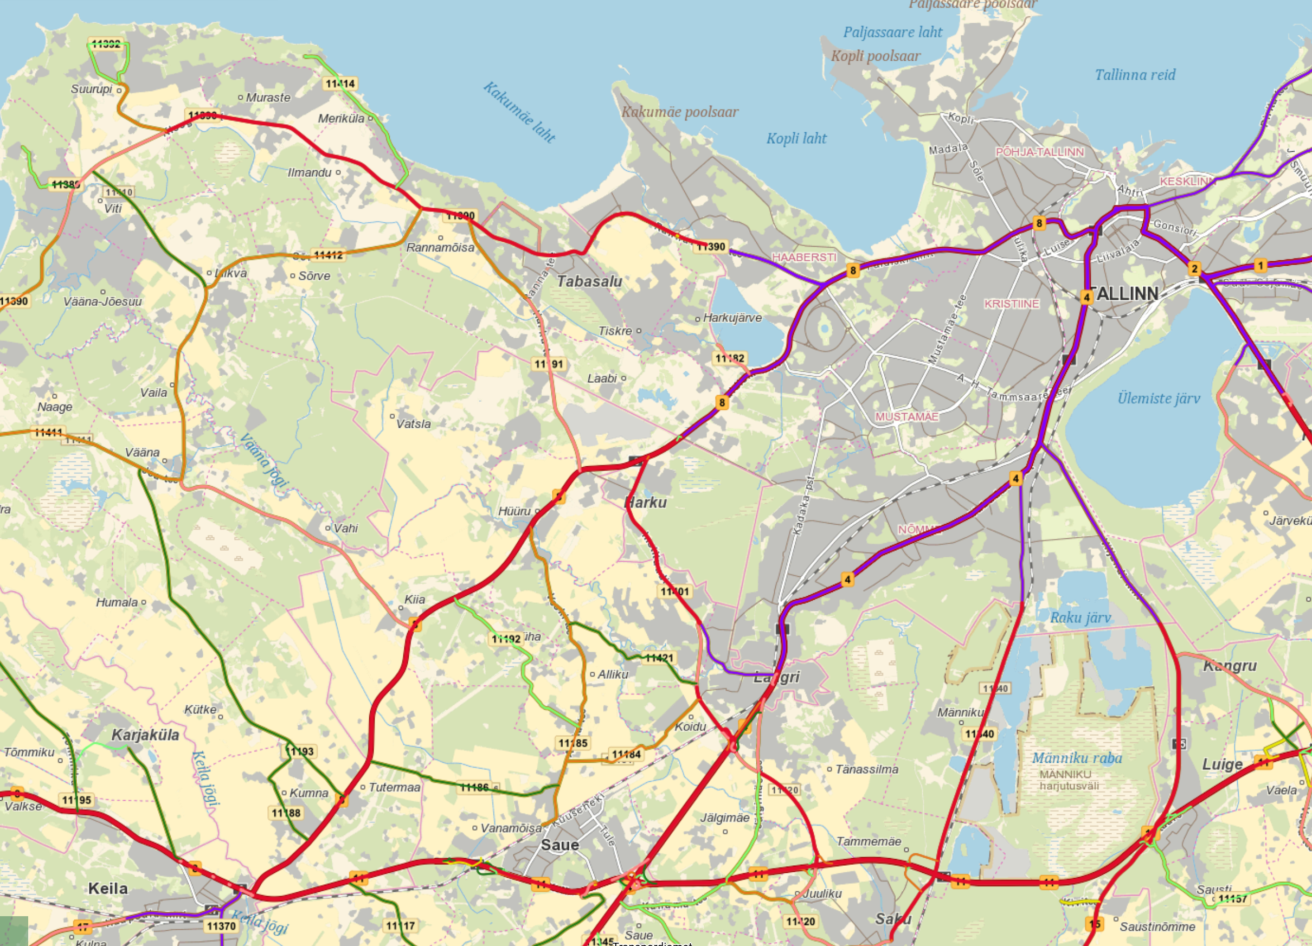

Slide 45
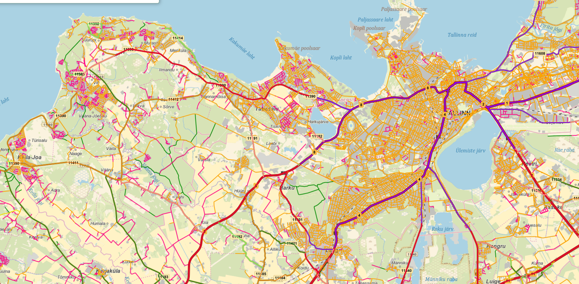
Koos kohalike (KOV) teedega

Slide 46
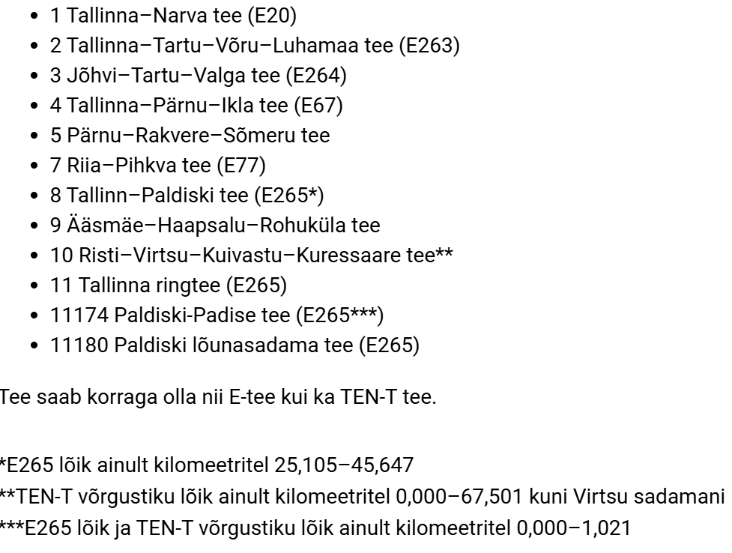
Rahvusvahelised riigiteed
E-teed
  UNECE
TEN-T teed
  TENtec Map Viewers - Explore the TEN-T Network | European Transport Infrastructure

Slide 47
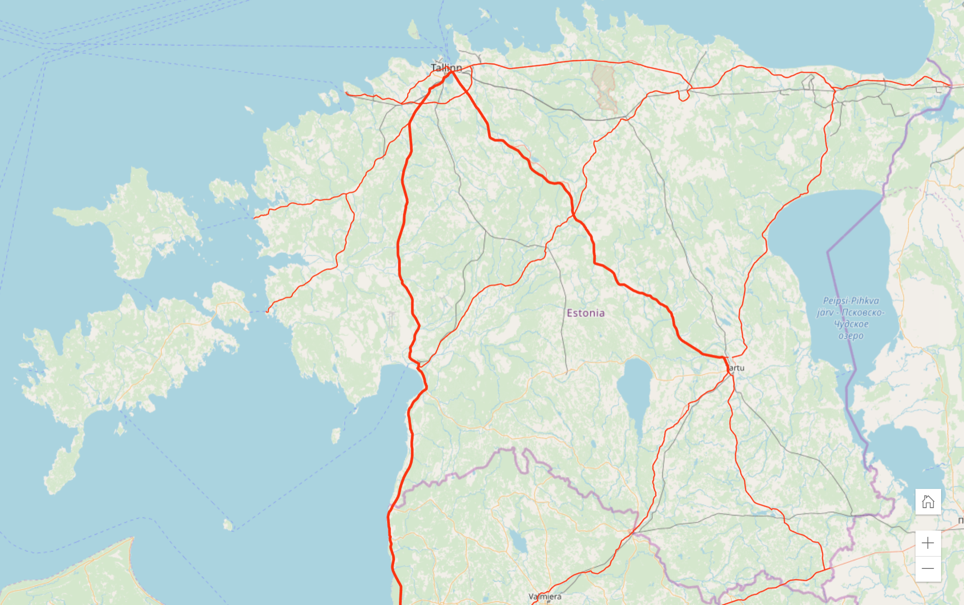
TEN-T
Põhivõrk – jämedad jooned, 2030
Üldvõrk – peenemad jooned, 2050
Mõlemal juhul võimalik taotleda ajapikendust, kui liiklus <10,000 AKÖL

Slide 48
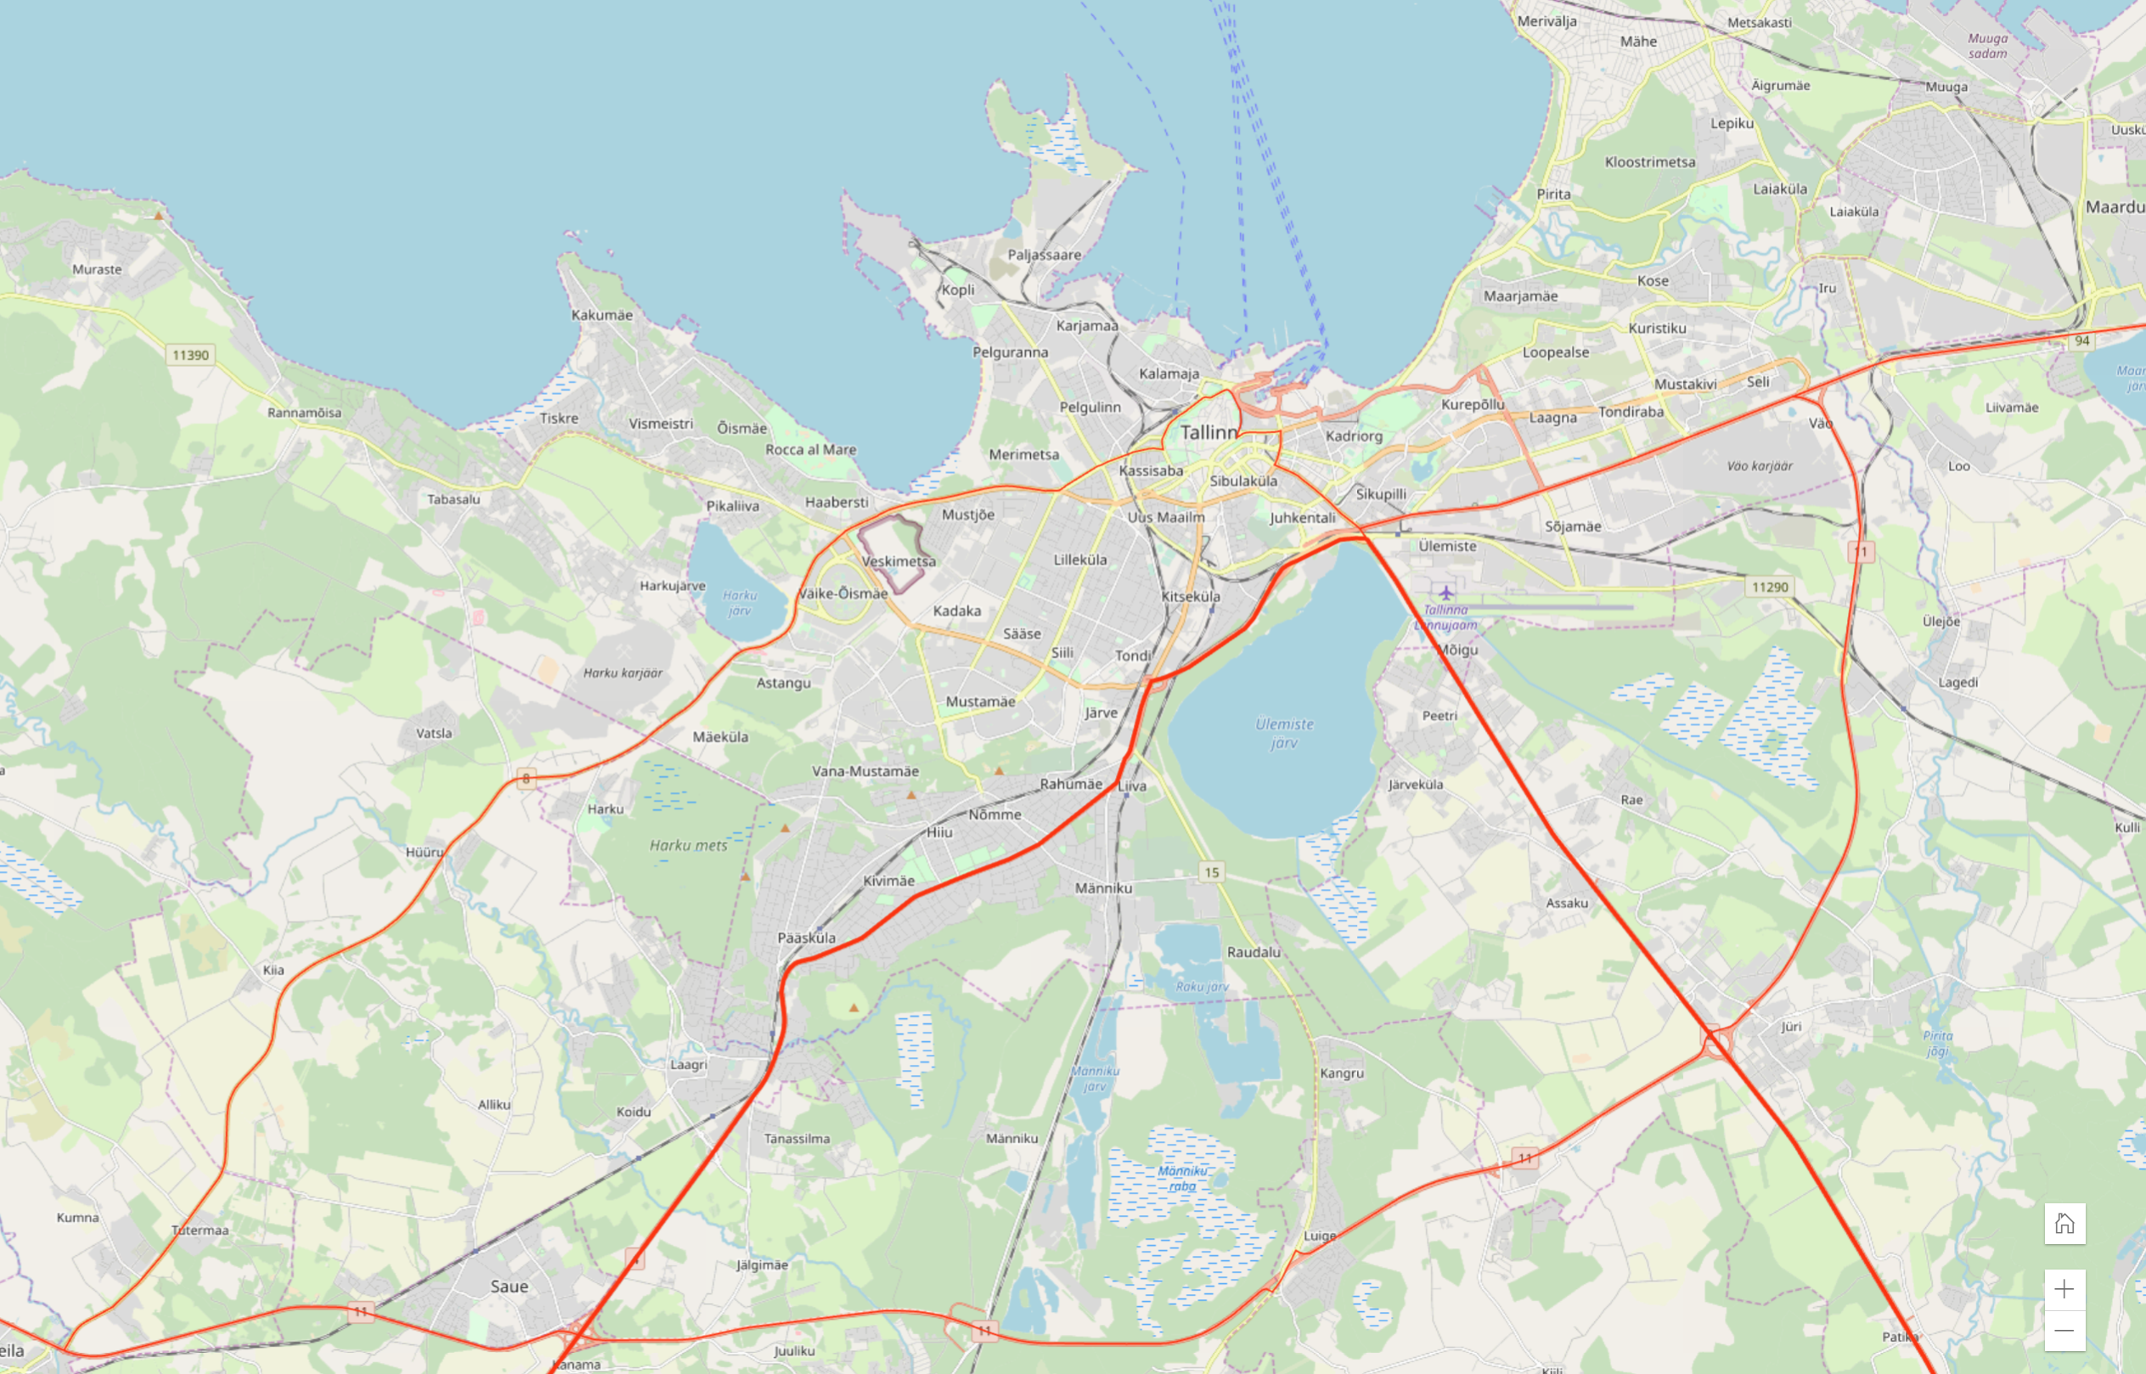
Tallinn ja lähiala ametlikus TEN-T rakenduses
TENtec Map Viewers - Explore the TEN-T Network | European Transport Infrastructure

Slide 49
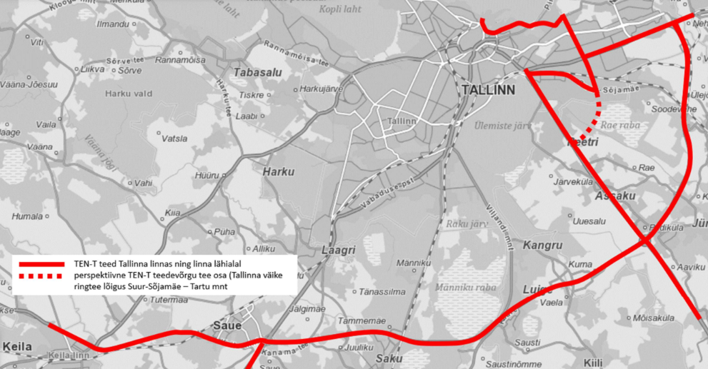
Tallinna ettepanek TEN-T muutmiseks

Slide 50
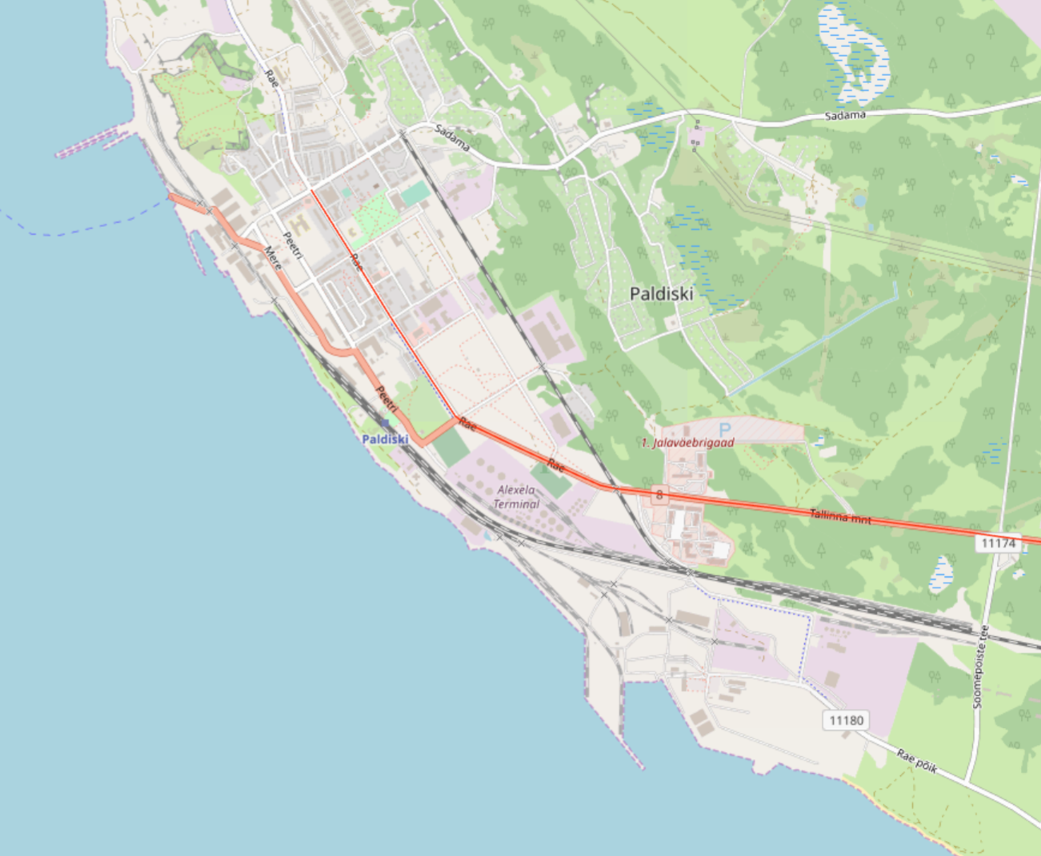
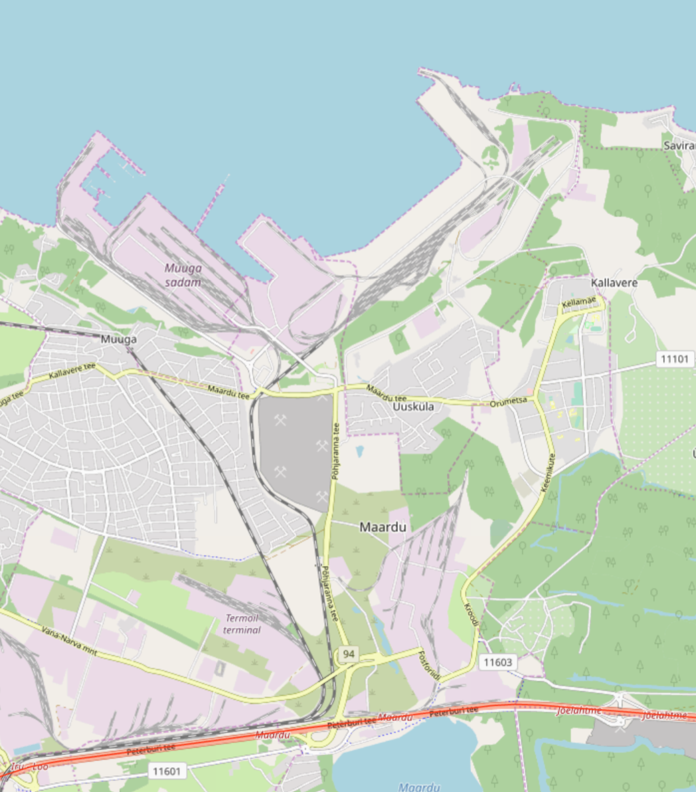
Täpsustada mõlemad sadamaotsad

Slide 51
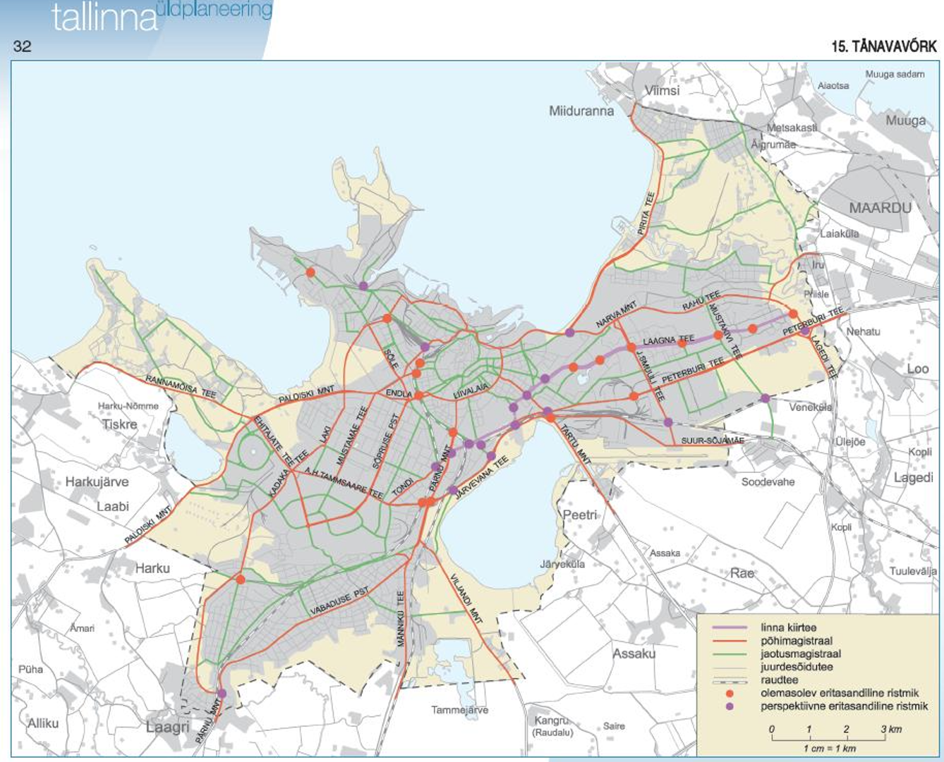
Ajalooline dokument aastast 2001
Uut lubatakse 2028/2029
Reeglina ÜP peaks vaatama 15 aastat tulevikku

Slide 52
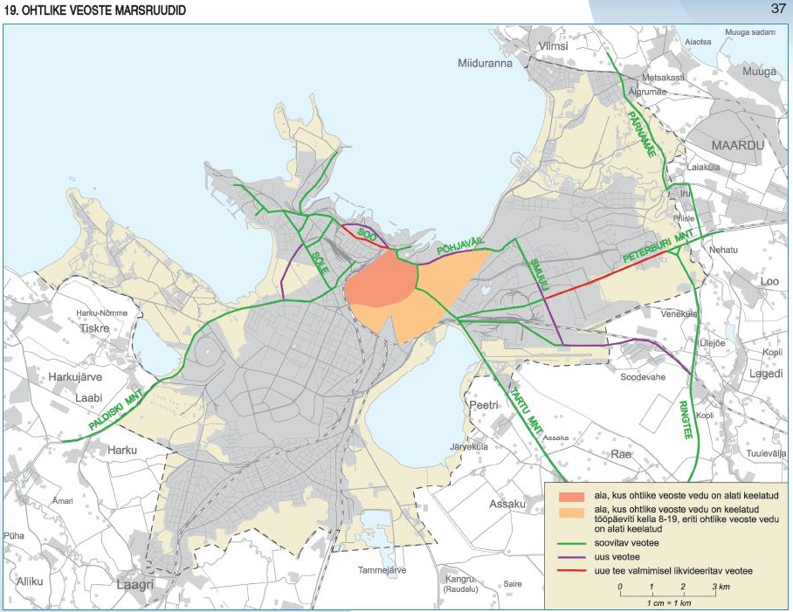
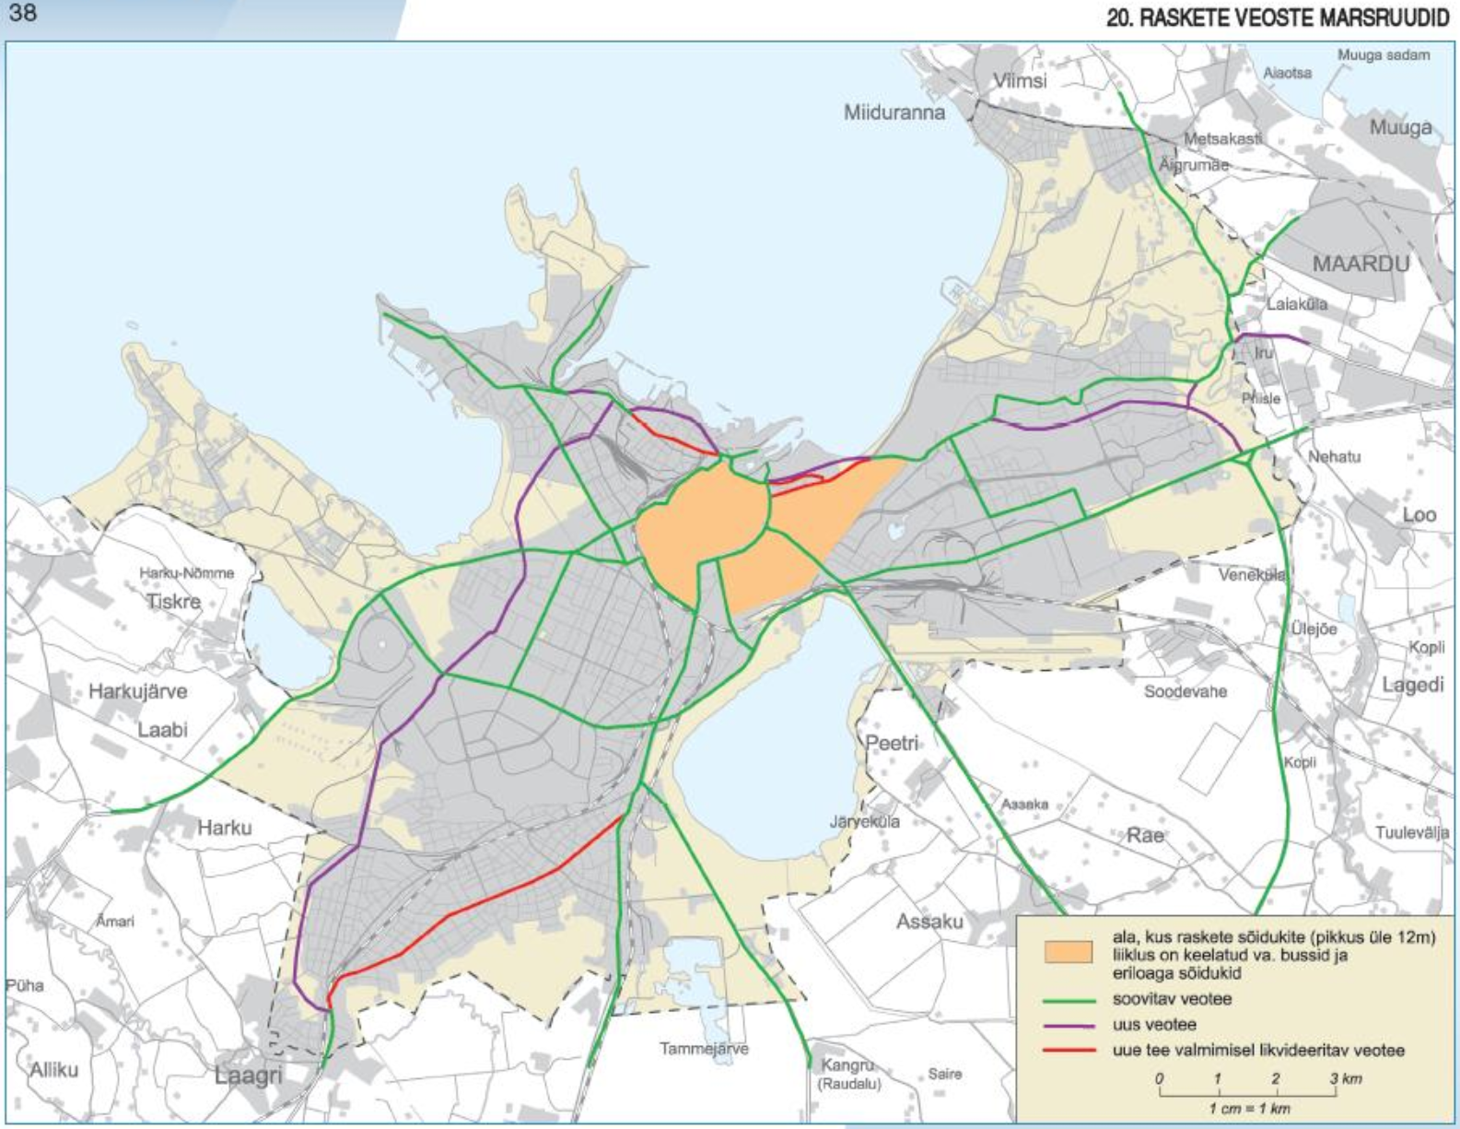
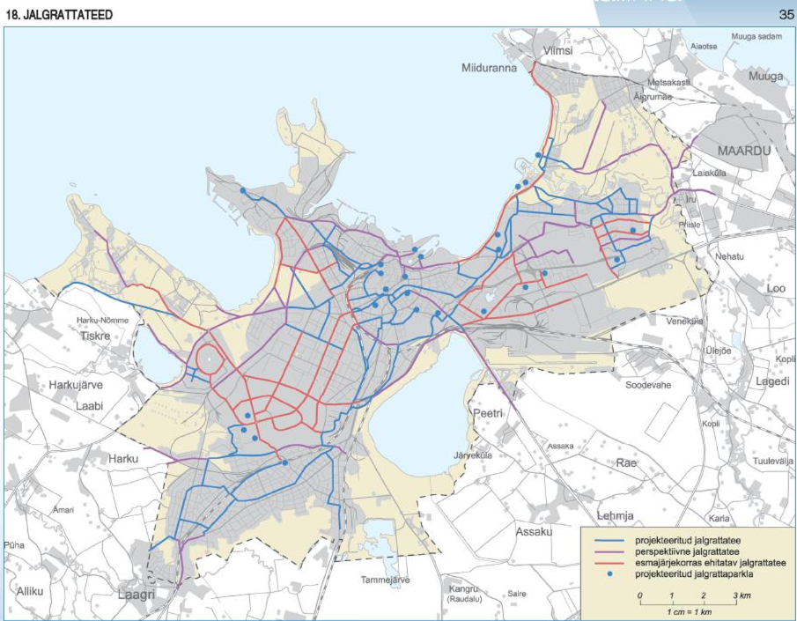
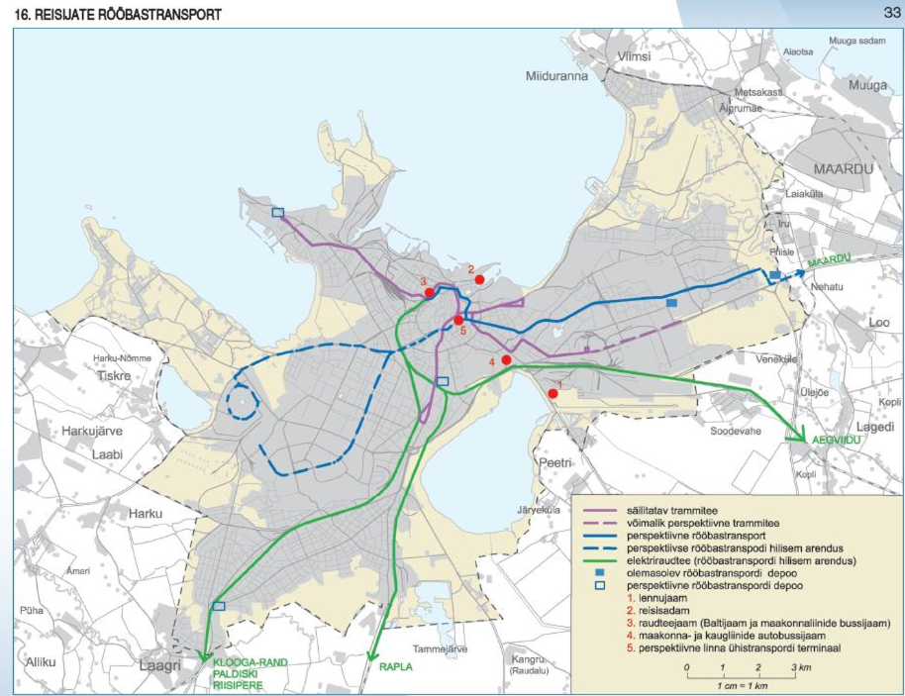
Planeeringute hierarhia
  Eesti 2030+ üleriigiline planeering
  Maakonnaplaneering
  Valla/linna üldplaneering
  Detailplaneering
Võrdleme tänast olukorda plaanidega
Tänane linnaplaneerimine on DP menetlemine, mitte planeerimine

Slide 53

Teeseadus kuni 2015: 75% eeldatavast aktsiisilaekumisest
Lubadused: teehoiu rahastamine ei kahane
maksud ei tõuse - lugege mu huultelt
15 aastaga 5 esimese hulka
Raha

Slide 54
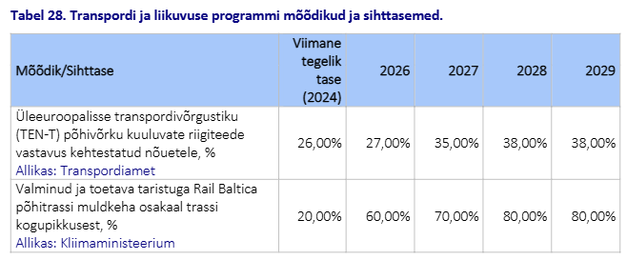
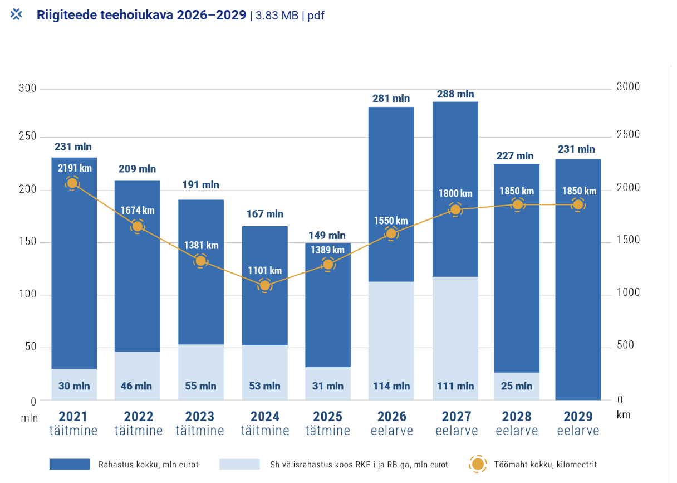
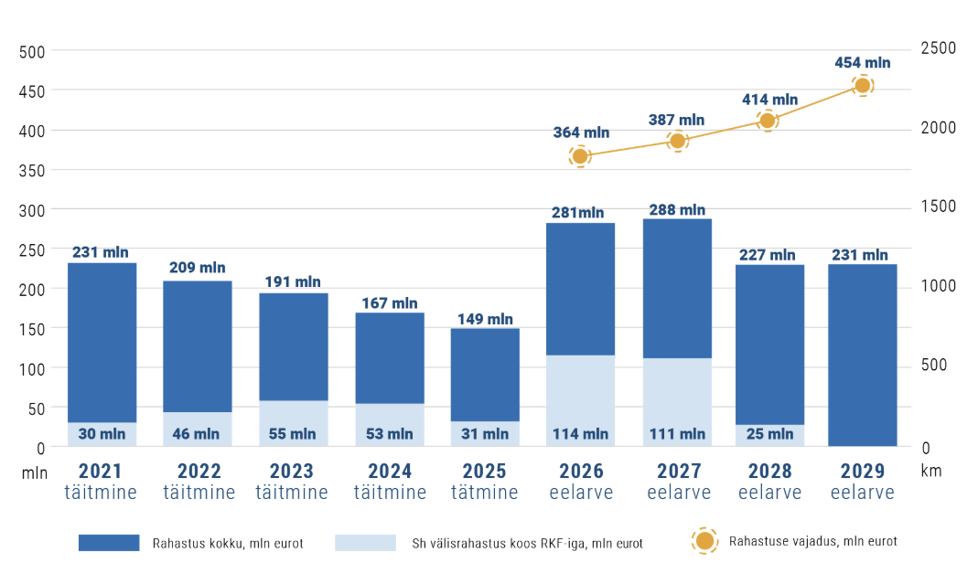
THK 2026-2029; RES

Slide 55
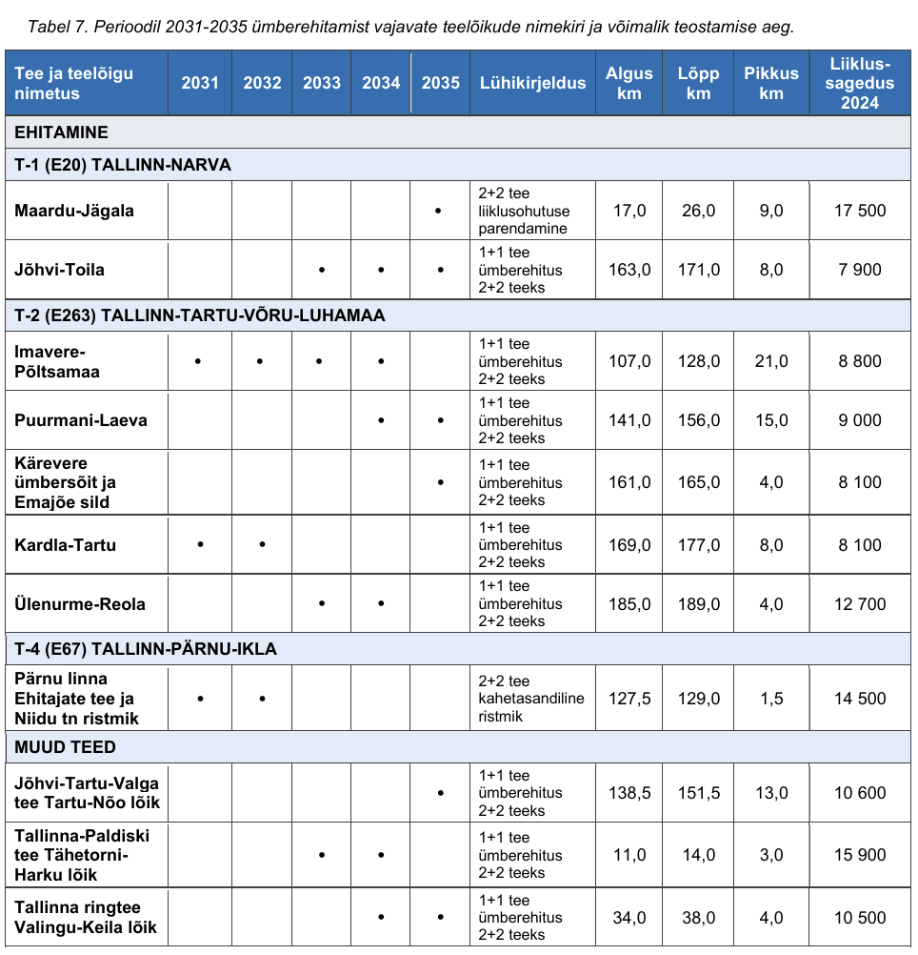
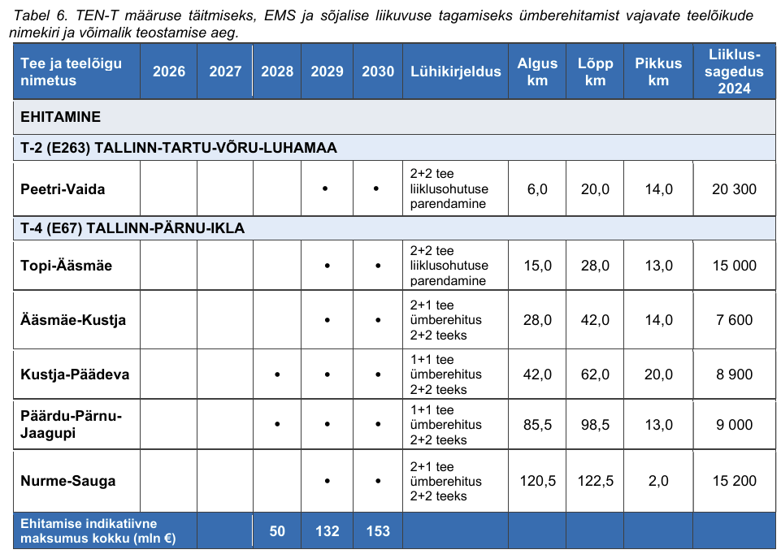
THK 2026-2029

Slide 56
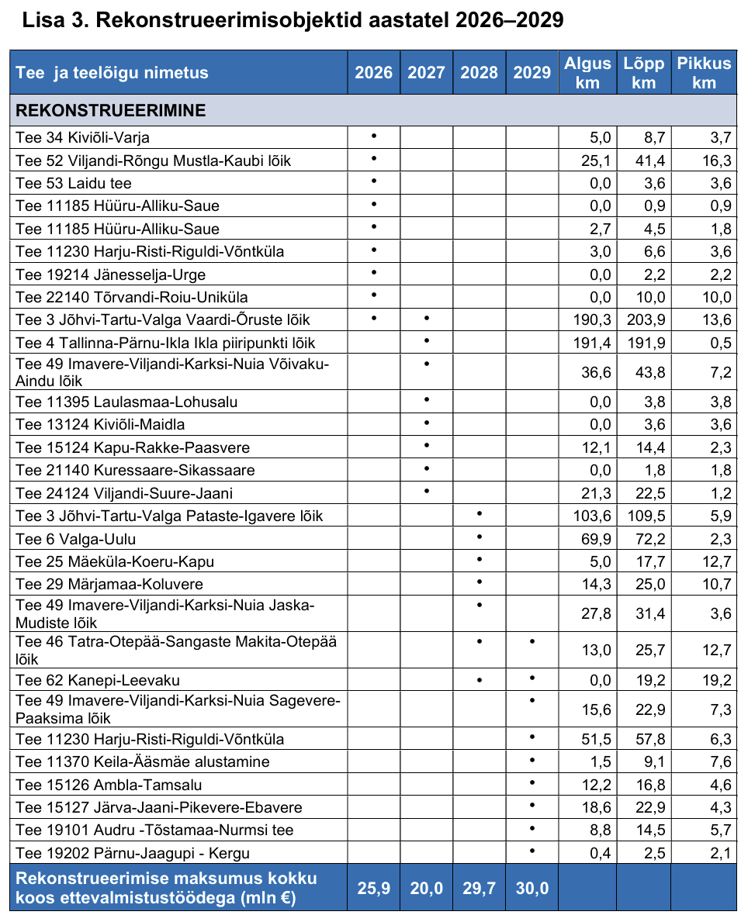
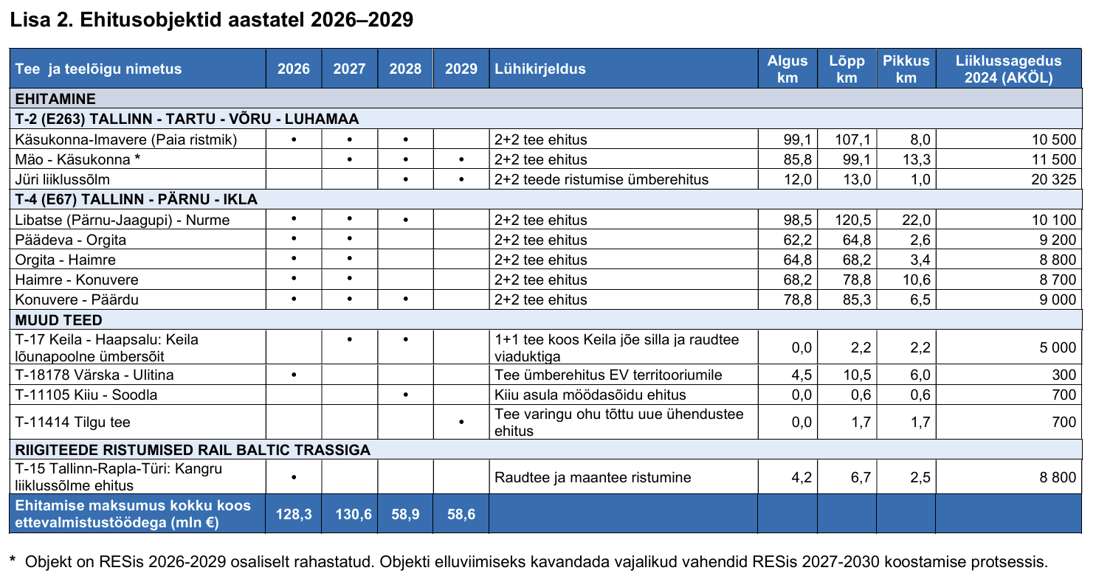
THK objektid

Slide 57
Registrid

Slide 58
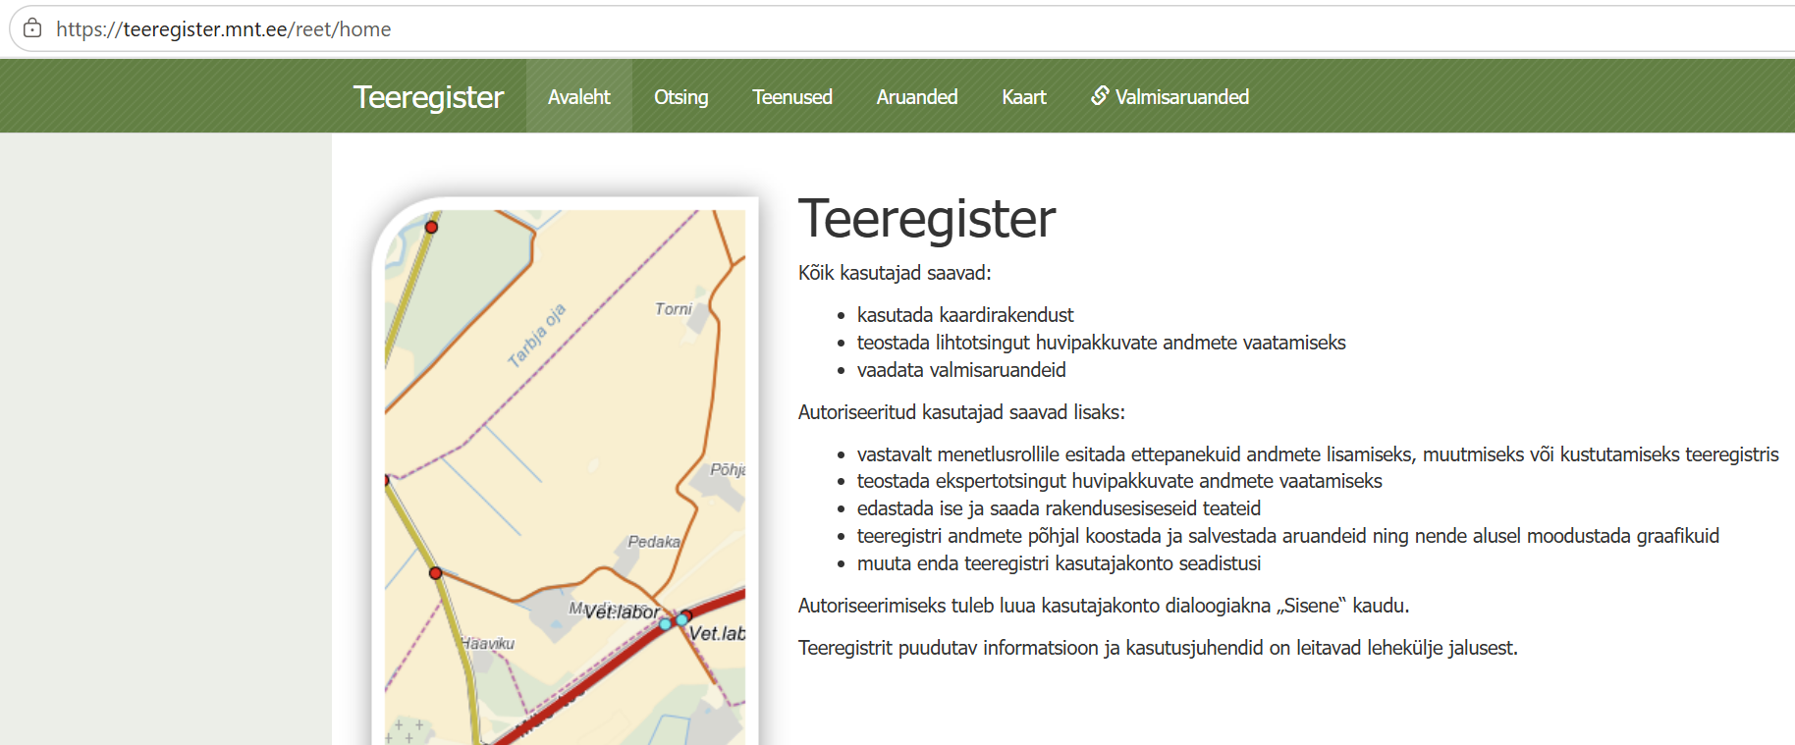
Tasub uurida, mis andmeid sisaldab – ning teha kombineeritud väljavõtteid konkreetse tee erinevatest tabelitest – see eeldab ID-kaardiga sisselogimist (ilma logimata saab vaid üksiktabelid).

Slide 59
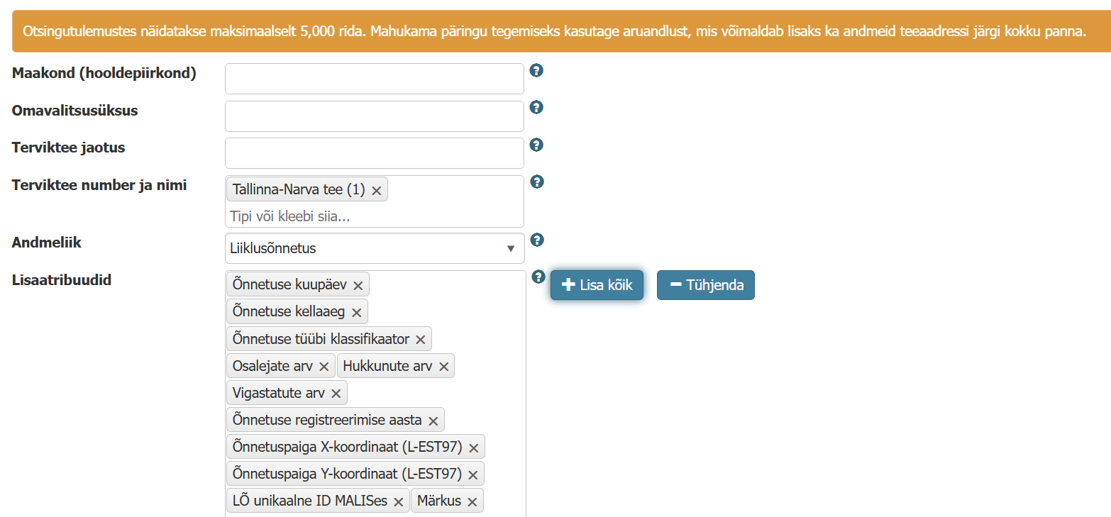
Konkreetse info otsing teenumbri järgi

Slide 60


Slide 61


Maa- ja ruumiameti kaardirakendus
Teeregister
Mullastik
Kitsendused

Slide 62

Liikluskindlustuse fond – juhtumid kaardil

Slide 63
Harjutused
Eksami teooria (baasteadmised, mitte normi pähe õppimine)
  Küsimuste sett, dialoogid = otsime koos vastuseid
Eksamiülesannete valdkond
  Geomeetria – kiirus, raadius, nähtavus
  Ristlõike pindala (töömahtude) arvutamise alused
  Sõelkõvera alusel pinnaste/materjalide liigitus
Kursuseprojekti valdkond
  Liiklusprognoos, katendiarvutused – praktilised võtted KAP ja KRP kasutuses
  CAD kasutus – kaardialus, trasseerimine, mahud ja jooniste vormistus

Slide 64
Kursuseprojekt (senisel alusel kuid mahasõiduga)
INDIVIDUAALNE
Ca 5 km lõik Maa- ja Ruumiameti geoandmetel (kõrgused, mullastik)
    Kõrguste vahe 10 meetrit (et oleks kaldeid ja kumeraid/nõgusaid kõveraid)
    Lumekatte arvutuslik paksus ja tuisuohutu mulde kõrgus (
  Liiklus- ja koormussagedused taandatuna ca 1000-6000 AKÖL, prognoos
    Kui valitud objekti liiklus väike, kopeerime liikluse lähimalt vastavalt teelt
CAD - Civil
  Kaks alternatiivset trassi (eskiis)
    Trass ei lõhu toimivat maakasutust, algus- ja lõpp-punkti paigutus loogiliselt liiklusega
    Plaan (plaanijoonis pikettide ja raadiustega) ja pikiprofiil (kummalegi trassile) – vähemalt kaks plaanikõverikku ja vähemalt kaks püstkõverikku
    Ristlõiked (kõrge mulle & süvend)
    Katendite konstrueerimine & arvutus (KAP, KRP)
    Töömahud, trassi läbimise aeg, eelistatud variandi valik
  Detailselt lahendada üks riigitee mahasõit vastavuses TrAm nõuetele (põhiprojekti täispakk)
Seletuskiri

Slide 65
Võimalikud külalisesinejad
Kersti Ritsberg, hüdrogeoloog
Eneli Niinepuu / Siim Lootus, maastikuarhitektid
Marek Rannala, liikuvusinsener
Jan-Daniel Peterson, geotehnika; teenindustaseme arvutus
RBE – Martin Taal? Inna Romandi? Jaan Luhaorg?

